Slide 1
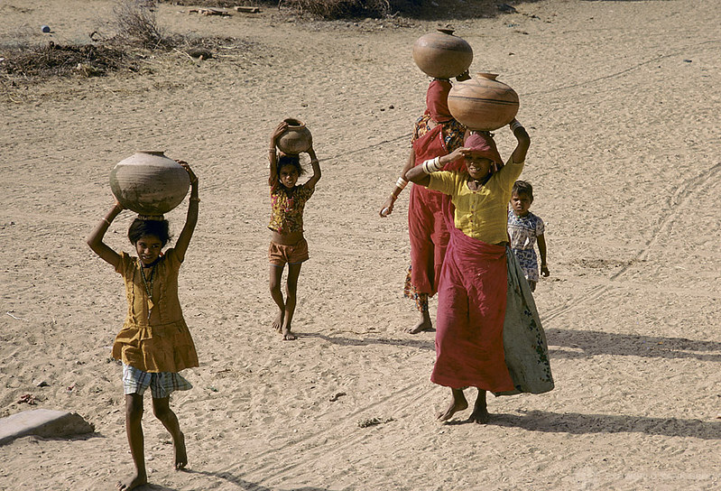
የሥርዓተ-ፆታ እና ማህበራዊ አካታችነት ስልጠና
ዓለም አቀፍ የህግ ማዕቀፍ
ከስርዓተ-ፆታ እና አየር ንብረት ለውጥ መቋቋሚያ እርምጃዎች አኳያ
ፎቶ ምንጭ፡- ዓለም ባንክ

Slide 2
በዚህ የስልጠና ሰነድ ሰልጣኞች የሚከተሉትን ይወያያሉ
ከአየር ንብረት ለውጥ እርምጃዎች እና ከሴቶች እና ልጃገረዶች ብቃት ጋር ግንኙነት ስላላቸዉ አለም አቀፍ እንዲሁም ብሔራዊ የፖሊሲ ማዕቀፎች፡-
የዘላቂ ልማት ግቦች (The Sustainable Development Goals)
የሴንዳይ የአደጋ ስጋት ቅነሳ ስምምነት (ከአየር ንብረት ለውጥ ጋር ግንኙነት ያላቸዉ አደጋዎች) (The Sendai Agreement on Disaster Risk Reduction)
የፓሪስ የአየር ንብረት ለዉጥ ስምምነት (Paris Agreement on Climate Change)
የቤጂንግ ትግበራ መድረክ (Beijing Platform for Action)
የሴቶች ሁኔታ ኮሚሽን (Commission on the Status of Women)
በአኢትዮጵያ ዋና ዋና የአየር ንብረት ለውጥን የመቋቋሚያ እርምጃ መመሪያ እና ፖሊሲ ሰነዶች

Slide 3
አጀንዳ 2030 እና ዘላቂ የልማት ግቦቸ (እ.ኤ.አ 2015-2030)
“የዚህ የልማት አጀንዳ ትግበራ እና ስኬት በአገራት ዘላቂ ልማት ፖሊሲዎች፣ እቅዶች እና መርሃ ግብሮች ላይ የተመሰረተ ሲሆን የሚመራዉም በሃገራት ነዉ። ስለሆነም ሁሉም ባለድርሻ አካላት፡- መንግስታት፣ ሲቪል ማህበራት፣ የግሉ ዘርፍ እና ሌሎችም ለአዲሱ አጀንዳ መሳካት የበኩላቸውን አስተዋፅኦ ማበርከት ይጠበቅባቸዋል”
ምንጭ፡ https://www.un.org/sustainabledevelopment/development-agenda/
Notes:
እ.ኤ.አ. በ2015 የአለም መሪዎች በኒዮርክ ባደረጉት ስብሰባ አጀንዳ 2030 ላይ ስምምነት ተደረሰ፡፡ በ15 ዓመታት ማለትም እስከ 2030 የልማት ግቦቹ እንዲተገበሩ ይጠበቃል፡፡
የ2030 አጀንዳ 17 ግቦችን ያካተተ ሲሆን ሁሉም የተባበሩት መንግስታት ድርጅት አባል አገራት ተቀብለውታል፡፡
በዚህ ገጽ የተጠቀሰው ጥቅስ እንደሚያሳየው የግቦቹ አፈፃፀም የሁሉም ማህበረሰብ ጉዳይ እንዲሆን የታሰበ ነው፡፡
እ.ኤ.አ. በ2019 ማብቂያ ላይ የተደረገው ዳሰሳ እንደሚያሳየው በአለም አቀፍ ደረጃ የግቦቹ አፈፃፀም ሂደት አመርቂ አይደለም፡፡
እ.ኤ.አ. መስከረም 2019 በተካሄደው የዘላቂ ልማት ግቦች ስብሰባ የዓለም መንግስታት መሪዎች መጪዎቹ አስርት አመታት አንድም ሰው ወደ ኋላ ሳይቀር በ2030 የታለሙት ግቦች የሚተገበሩበትና የሚፈጸሙበት እንዲሆን ጥሪ አቅርበዋል፤ እንዲሁም ለዚሁ ጉዳይ ገንዘብ ለማሰባሰብ፣ ሃገራዊ አፈጻጸምን ለማጎልበትና ተቋማትን ለማጠናከር ቃል ገብተዋል፡፡ ለበለጠ መረጃ የሚከተለውን ድህረ-ገፅ ይመልከቱ: https://www.un.org/sustainabledevelopment/development-agenda/
በዘላቂ ልማት ግቦች ውስጥ ሥርአተ-ፆታ ራሱን የቻለ ግብ ነው - ግብ 5 የስነ-ፆታ እኩልነት። በተጨማሪም በቀሪዎቹ የዘላቂ ልማት ግቦች ውስጥ ሁሉ እንዲካተት ይጠበቃል (ቀጣይ ገጽ ይመልከቱ)

Slide 4
አጀንዳ 2030 እና ዘላቂ የልማት ግቦች (እ.ኤ.አ ከ2015 2030)
በአሃዝ፡-
17 ግቦች
169 ኢላማዎች
232 ጠቋሚዎች
193 የተባበሩት መንግስታት አባል አገራት
ማወቅ የሚገባን፡-
የተባበሩት መንግስታት ከፍተኛ የፖለቲካ መድረክ በየአመቱ በተመረጡ እርዕሶች ክንውን ላይ ውይይት ያካሂዳል (ውይይቱ የመንግስታት ሪፖርቶች ላይ የተመሰረተ ነው)
ገለልተኛ መከታተያዎች የሚከተለውን ያካትታሉ
https://sdg-tracker.org/

Slide 5
ዘላቂ የልማት ግቦች፦ ሥርዓተ-ፆታን በሁሉም ግቦች ውስጥ አካቶ መተግበር
የሴቶች ሁኔታ ኮሚሽን እ.ኤ.አ በ2016 ባካሄደው ስብሰባ ማንም - ሁሉንም ሴቶች እና ልጃገረዶችን ጨምሮ - ወደ ኋላ እንዳይቀር ለማረጋገጥ፣ የ2030 የዘላቂ ልማት አጀንዳ ሥርዓተ-ፆታን በተላበሰ መልኩ እንዴት ተግባራዊ ማድረግ እንደሚቻል ፍኖተ ካርታ አጽድቋል።
Notes:
የሴቶች ሁኔታ ኮሚሽን (CSW 60) በ60ኛው ስብሰባ የደረሰበት ስምምነት፣ ውሳኔ E/2016/27 በመባል ይታወቃል።
በ CSW 60 ስምምነት ላይ የተደረሰበት ፍኖተ ካርታ በዝርዝር በሚከተለው ድህረ-ገጽ ላይ ይገኛል
https://www.unwomen.org/-/media/headquarters/attachments/sections/csw/60/csw60%20agreed%20conclusions%20conclusions%20en.pdf?la=en&vs=4409
ፍኖተ ካርታው የሚከተሉትን ለትግብራ ቅድሚያ የሚሰጣቸውን ጉዳዮች የያዘ ሲሆን ከላይ በተጠቀሰው ሰነድ ውስጥ ተብራርቶ ተቀምጧል፦
ሚዛናዊ ፖሊሲና የህግ ማዕቀፎችን ማጠናከር (ሴቶችና ልጃገረዶችን ለማብቃት)
የሥርዓተ-ፆታ እኩልነትን እና የሴቶችን እና ልጃገረዶችን አቅም ለማጎልበት ምቹ ሁኔታዎችን ማሳደግ
በሁሉም የዘላቂ ልማት ተግባራ ውስጥ የሴቶችን አመራር እንዲሁም የተሟላና እኩል የውሳኔ ሰጭነት ተሳትፎን ማጠናከር
ሥርዓተ-ፆታን ያማከለ የመረጃ አሰባሰብ፣ ክትትል እና ግምገማ ሂደቶችን ማጠናከር
የብሄራዊ ተቋማት አደረጃጀትን ማሻሻል/ማጎልበት
ስለ የሴቶች ሁኔታ ኮሚሽን አጭር መረጃ
የሴቶች ሁኔታ ኮሚሽን በተባበሩት መንግስታት የኢኮኖሚና ማህበራዊ ምክር ቤት ስር ያለ ኮሚሽን ሲሆን የሥርአተ-ፆታ እኩልነትንና የሴቶችን አቅም ለማጎልበት የተቋቋመ ዓለም አቀፍ የፖሊሲ አውጭ አካል ነው፡፡ ኮሚሽኑ የሴቶች ፖለቲካዊ፣ ኢኮኖሚያዊ፣ ሲቪል፣ ማህበራዊ፣ እና የትምህርት መስኮች ላይ ምክረ ሃሳቦችን የማዘጋጀት ኃላፊነት ይዞ እ.ኤ.አ. በ1946 ተቋቋመ፡፡ በተጨማሪም በሁሉም ደረጃ እ.ኤ.አ. የ1995ቱን የቤጂንግ ዲክላሬሽን/አዋጅ/ እና የትግበራ መድረክ ተግባራትን የመከታተል እና የመገምገም፣ እንዲሁም ስኬቶችን እና ተግዳሮቶችን የመለየት እና ስረዓተ-ፆታን በሁሉም ዘርፍ ማካተትን በተመለከተ አስፈላጊውን ድጋፍ የመስጠት ኃላፊነት አለበት፡፡
ኒዮርክ በሚገኘው የተባበሩት መግስታት ድርጅት ዋና መስሪያ ቤት በሚካሄደው የኮኒሽኑ አመታዊ ስብሰባ ላይ የአባል ሀገራት ተወካዮች፣ የተባበሩት መንግስታት አካላት እና ለECOSOC በአማካሪነት ደረጃ መንግስታዊ ያልሆኑ ድርጅቶች (NGOs) እንዲሁም ሌሎች ባለድርሻ አካላት ይሳተፋሉ፡፡ ይህ በየአስር ዓመት የሚካሄድ ስበሰባም የሥርዓተ-ፆታ እኩልነትን እና የሴቶችን ማብቃት እድገትን ለመገምገም፣ ተግዳሮቶችን ለመለየት እና ዓለም አቀፍ ደረጃዎችን፣ ልማዶችን እና ፖሊሲዎችን ለማውጣት እድል ይሰጣል፡፡ (የCSW64 ዓመታዊ ስብሰባ በኮሮና ቫይረስ ወረርሽኝ ምክንያት እ.ኤ.አ. በ2020 መሰረዝ ነበረበት፡፡)
ይህ አመታዊ ስብሰባ ምልአተ ጉባኤዎች፣ ከፍተኛ አመራሮችን/ባለሙያዎችን የያዘ የጠረጴዛ ዙሪያ ወይይት፣ አሳታፊ ሙግቶችና ፓነሎች እንዲሁም በርካታ የጎን ዝግጅቶችን ያካትታል። የዚህ አመታዊ ስብሰባ መሰረታዊ ውጤቶቹ በሁሉም ተደራዳሪነት ቅድሚያ በሚሰጣቸው ጉዳዮች ላይ የተስማሙበት ድምዳሜ ላይ መድረስ ነው፡፡ UN Women ለኮሚሽኑ እንደ ጸሀፊ ሆኖ ያገለግላል፤ በዚህ ስልጣኑ ሁሉን የኮሚሽኑን ሥራ ጉዳዮች ያግዛል፡፡ UN Women ኮሚሽኑ ለሚያዘጋጀው እያንዳንዱ ውይይት መነሻ የሚሆኑ እንዲሁም የድርድር ውጤቶች ላይ የፖሊሲ ትንተና እና ምክረ-ሃሳቦችን ያዘጋጃል፡፡ UN Women የኮሚሽኑ ውይይት መድረኮች ወቅት ባለድርሻ አካላትን በማሰባሰብ የግንዛቤ ማስጨበጥ እና በሚነሱ ርእሶች ዙሪያ ህብረት መፍጠር እንዲሁም የሲቪክ ማህበራት ተወካዮችን ተሳትፎ የማስተባበር ተግባራትን ያከናውናል፡፡
ምስል፡- የቅጅ ባለመብት አለም አቀፍ የደን ምርምር ማዕከል (CIFOR)

Slide 6
ዘላቂ የልማት ግብ 5፦ የሥርዓተ-ፆታ ግብ እና ዒላማዎቹ
ዒላማ 5.1
በየትኛውም ቦታ በሴቶች እና ልጃገረዶች ላይ የሚደርሰውን ማንኛውንም አይነት መድልዎ ማቆም
ዒላማ 5.2
በሴቶች እና ልጃገረዶች ላይ በአደባባይም ሆነ በግልም የሚደርሱ ማንኛውንም ጥቃቶችን፣ የህገወጥ ዝውውር፣ ወሲባዊ እና ሌሎች ብዝበዛዎችን ጨምሮ ሙሉ በሙሉ ማስወገድ
ዒላማ 5.3
ሁሉንም ጎጂ ልማዶችን፣ ያለ እድሜ እና አስገዳጅ ጋብቻ፣ የሴት ልጅ ግርዛትን የመሳሰሉት ማስወገድ

Slide 7
ዘላቂ የልማት ግብ 5፦ የሥርዓተ-ፆታ ግብ እና ዒላማዎቹ
ዒላማ 5.4
ክፍያ የሌለውን የእንክብካቤ እና የቤት ውስጥ ስራን በሕዝብ አገልግሎቶች አቅርቦት፣ የመሠረተ ልማት እና ማህበራዊ ጥበቃ ፖሊሲዎች በማውጣት እንዲሁም የሃገራትን ነባራዊ ሁኔታ ባገናዘበ መልኩ በቤተሰብ ውስጥ የጋራ ኃላፊነትን በማበረታታት እውቅና እና ዋጋ መስጠት
ዒላማ 5.5
በፖለቲካዊ፣ ኢኮኖሚያዊ እና ህዝባዊ ህይወት ውስጥ የሴቶችን ሙሉ እና ውጤታማ ተሳትፎ እንዲሁም እኩል የመሪነት እድሎችን በሁሉም የውሳኔ ሰጭነት ደረጃዎች ማረጋገጥ
ዒላማ 5.6
የጾታዊና የስነ ተዋልዶ ጤና እና የስነ ተዋልዶ መብቶችን ሁለንተናዊ ተደራሽነትን ማረጋገጥ…

Slide 8
ዘላቂ የልማት ግብ 5፦ የሥርዓተ-ፆታ ግብ እና ዒላማዎቹ
5. ሀ
በሀገር አቀፍ ህጎች መሰረት ሴቶች በኢኮኖሚያዊ ሃብት እኩል መብት እንዲኖራቸው፣ እንዲሁም የመሬት እና ሌሎች ንብረቶች፣ የፋይናንስ አገልግሎቶች፣ የውርስ እና የተፈጥሮ ሃብት ባለቤትነት እና ሃላፊነት እንዲያገኙ ማሻሻያዎችን ማድረግ
5.ለ
የደጋፊ ቴክኖሎጂን አጠቃቀም በተለይም የመረጃ እና መገናኛ ቴክኖሎጂን በማሳደግ የሴቶችን አቅም ማጎልበት
5. ሐ
የሥርዓተ-ፆታ እኩልነትን ለማጎልበት እንዲሁም በሁሉም ደረጃ ያሉ ሴቶችና ልጃገረዶችን ለማብቃት የሚረዱ ጠንካራ ፖሊሲዎችን እና ተፈጻሚነት ያላቸውን ህጎችን ማውጣት እና ማጠናከር

Slide 9
ዘላቂ የልማት ግብ 5፦ የሥርዓተ-ፆታ ግብ እና ዒላማዎቹ
በዓለም አቀፍ ደረጃ ምን ውጤት ተመዝግቧል?
መልካም ዜና፦
ዓለም ካለፉት ጊዜያት ይልቅ ዛሬ ለሴቶች የተሻለች ቦታ ሆናለች፤
ያለ እድሜ ጋብቻ የሚገደዱ ልጃገረዶች በቁጥር ያነሱ ሆነዋል፤
በፓርላማ እና በአመራር ቦታዎች ውስጥ በማገልገል ላይ የሚገኙ የሴቶች ቁጥር ጨምሯል፤
ህጎች የሥርዓተ-ፆታ እኩልነትን ለማምጣት በሚያስችል አኳያ እየተቃኙ ነው።
Notes:
መልካሙ ዜና:-
ዓለም ካለፉት ጊዜያት ይልቅ ዛሬ ለሴቶች የተሻለች ቦታ ሆናለች፤
ለያለ እድሜ ጋብቻ የሚገደዱ ልጃገረዶች በቁጥር ያነሱ ሆነዋል፤
በፓርላማ እና በአመራር ቦታዎች ውስጥ በማገልገል ላይ የሚገኙ የሴቶች ቁጥር ጨምሯል፤
ህጎች የሥርዓተ-ፆታ እኩልነትን ለማምጣት በሚያስችል አኳያ እየተቃኙ ነው።
ምንጭ፡- የተባበሩት መንግስታት (እ.ኤ.አ.2019)፤ የዘላቂ ልማት ግቦች ሪፖርት እ.ኤ.አ. 2019፤ https://unstats.un.org/sdgs/report/2019/The-Sustainable-Development-Goals-Report-2019.pdf

Slide 10
ዘላቂ የልማት ግብ 5፦ የሥርዓተ-ፆታ ግብ እና ዒላማዎቹ ኢትዮጵያስ ምን ውጤት አሳይታለች?
ሁለት የግብ 5 አመልካቾች በታቀደው መሰረት እየተተገበሩ ናቸው
በብሔራዊ ፓርላማ ውስጥ በሴቶች የተያዙ መቀመጫዎች¹
38.76 በመቶ (እ.ኤ.አ.2015) የነበረው ወደ 42.59 በመቶ (እ.ኤ.አ. 2021)
የሰራተኞች የሰው ኃይል ተሳትፎ መጠን፤ የሴት-ወንድ ጥምርታ²
84.87 በመቶ (እ.ኤ.አ. 2015) የነበረው ወደ 87.04 በመቶ (እ.ኤ.አ. 2022)
በአንድ የግብ 5 አመላካች ላይ በጣም ከፍተኛ ተግዳሮቶች ታይተዋል
የቤተሰብ ምጣኔን (family planning) በዘመናዊ ዘዴዎች ማካሄድ - ከ15 እስከ 49 ዓመት ለሆናቸው ሴቶች በመቶኛ³
61.2 በመቶ (እ.ኤ.አ. 2015) የነበረው ወደ 62.60 በመቶ (እ.ኤ.አ. 2020)
በአንድ የግብ 5 አመላካች ላይ ከፍተኛ ተግዳሮቶች ታይተዋል
አማካይ የትምህርት አመታት፤ የሴት-ወንድ ተማሪዎች ጥምርታ⁴
46.35 በመቶ (እ.ኤ.አ. 2015) የነበረው ወደ 51.01 በመቶ (እ.ኤ.አ. 2021)
Notes:
¹ የዚህ አመላካች የረጅም ጊዜ አላማ 50 በመቶ መድረስ ነው
² የዚህ አመላካች የረጅም ጊዜ አላማ 100 በመቶ መድረስ ነው
³ የዚህ አመላካች የረጅም ጊዜ አላማ 100 በመቶ መድረስ ነው
⁴ የዚህ አመላካች የረጅም ጊዜ አላማ 100 በመቶ መድረስ ነው
ምንጭ፡- ዘላቂ ልማት ሪፖርት፡ ኢትዮጵያ እ.ኤ.አ. 2023 (sdgindex.org)
(ዘላቂ ልማት ሪፖርት፡ ኢትዮጵያ)፣ https://dashboards.sdgindex.org/profiles/Ethiopia

Slide 11
ኢትዮጵያ፡ ከዘላቂ የልማት ግብ 5 ዒላማዎች አንፃር የታዩ ለውጦች
አመላካች/መለኪያ | መነሻ/ማጣቀሻ |  | እድገት/ለውጥ |  | የንጽጽር ውጤት /አዝማሚያ
 | አመት (እ.ኤ.አ.) | በመቶኛ | አመት (እ.ኤ.አ.) | በመቶኛ
በህዝብ ተወካዮች ምክር ቤት ውስጥ የሴቶች ድርሻ | 2015/16 | 38.7 | 2020/21 | 42 | ጨመረ
በሰራተኛው ኃይል ውስጥ የሴቶች ድርሻ | 2012/13 | 74.6 | 2020/21 | 56.8 | ቀነሰ
የሴት ልጅ ግርዛት የደረሰባቸው ከ15-49 አመት ውስጥ ያሉ ሴቶችና ልጃገረዶች ድርሻ | 2005/6 | 74 | 2015/16 | 65 | ቀነሰ
በዓለም ዓቀፍ የስርአተ-ፆታ ልዩነት ጠቋሚ የኢትዮጵያ ደረጃ | 2015 | 124 | 2021 | 97 | ጨመረ
ዘመናዊ የእርግዝና መከላከያ ዘዴን የሚጠቀሙ ያገቡ ሴቶች | 2015/16 | 35 | 2019/20 | 41 | ጨመረ
Notes:
ምንጭ፡- የኢትዮጵያ የፈቃደኝነት ብሄራዊ ግምገማ፤ እ.ኤ.አ. 2022፤ የፕላን እና ልማት ሚንስቴር
https://hlpf.un.org/sites/default/files/vnrs/2022/VNR%202022%20Ethiopia%20Report_1.pdf

Slide 12
ኢትዮጵያ፦ ከግብ 5 ዒላማዎች አንፃር የታዩ ውጤቶች
በዚህ ግብ ውስጥ ውጤቶች ታይተዋል፡፡ ነገር ግን እ.ኤ.አ በ2030 ዘልቂ የልማት ግቦች ዒላማዎችን ለማሳካት የተጀመሩ ስራዎች ተጠናክረው መቀጠል ይኖርባቸዋል።
በዚህ ግብ ስር የተቀመጡ ዒላማዎችን ለማሳካት ከተዘጋጁ ቁልፍ የህግ ማዕቀፎች መሃከል የሚከተሉት ይገኛሉ፦
ያለእድሜ ጋብቻ እና የሴት ልጅ ግርዛትን ለማስወገድ ብሄራዊ ወጪን ያካተተ ፍኖተ ካርታ (እ.ኤ.አ 2020-2024)
በሴቶች እና ህጻናት ላይ የሚደርሱ ጥቃቶችን ለመከላከል እና ምላሽ ለመስጠት የሚያስችል ስትራቴጂ (እ.ኤ.አ 2021-2026)
ሁለተኛው ብሔራዊ የሰብአዊ መብት የድርጊት መርሃ ግብር
ሥርዓተ-ፆታን መሰረት ያደረጉ ጥቃቶችን ለመከላከል እና ምላሽ ለመስጠት የተዘጋጀ የ ብሄራዊ ነጻ የህግ ድጋፍ ፖሊሲ እና ስትራቴጂ
Notes:
ምንጭ፡- የኢትዮጵያ የፈቃደኝነት ብሄራዊ ግምገማ፤ እ.ኤ.አ. 2022፤ የፕላን እና ልማት ሚኒስቴር
https://hlpf.un.org/sites/default/files/vnrs/2022/VNR%202022%20Ethiopia%20Report_1.pdf

Slide 13
ከግብ 5 ባሻገር የሥርዓተ-ፆታ ኢላማዎችን ለማሳካት ኢትዮጵያ እያስመዘገበች ባለው ሂደት የሚታዩ ከፍተኛ ተግዳሮቶች
የእናቶች ሞት መጠን በ100,000 የተሳኩ ወሊዶች¹
355.7 (እ.ኤ.አ 2015) የነበረው ወደ 266.70 (እ.ኤ.አ 2020)
በጤና ባለሙያዎች እገዛ የወለዱ እናቶች በመቶኛ²
27.7 በመቶ (እ.ኤ.አ 2016) የነበረው ወደ 49.80 በመቶ (እ.ኤ.አ 2020)
የተጣራ የመጀመሪያ ደረጃ ትምህርት ምዝገባ መጠን በመቶኛ³
85.62 በመቶ (እ.ኤ.አ 2015) የነበረው ወደ 77.70 በመቶ (እ.ኤ.አ 2021)
ቢያንስ መሰረታዊ የመጠጥ ውሃ አገልግሎቶችን የሚያገኘው ህዝብ መጠን በመቶኛ⁴
42.07 በመቶ (እ.ኤ.አ 2015) የነበረው ወደ 49.62 በመቶ (እ.ኤ.አ 2020)
Notes:
¹ የዚህ አመላካች የረጅም ጊዜ አላማ 3.4 መድረስ ነው
² የዚህ አመላካች የረጅም ጊዜ አላማ 100 በመቶ መድረስ ነው
³ የዚህ አመላካች የረጅም ጊዜ አላማ 100 በመቶ መድረስ ነው
⁴ የዚህ አመላካች የረጅም ጊዜ አላማ 100 በመቶ መድረስ ነው
ምንጭ፡- ዘላቂ ልማት ሪፖርት፡ ኢትዮጵያ እ.ኤ.አ 2023 (sdgindex.org)
(ዘላቂ ልማት ሪፖርት፡ ኢትዮጵያ)፡ https://dashboards.sdgindex.org/profiles/Ethiopia

Slide 14
ከግብ 5 ባሻገር የስርዓተ-ፆታ ኢላማዎችን ለማሳካት ኢትዮጵያ እያስመዘገበች ባለው ሂደት የሚታዩ ከፍተኛ ተግዳሮቶች
ለምግብ ማብሰያ የሚውል ንፁህ የኃይል ምንጭ እና ቴክኖሎጂ ተጠቃሚ የሆነ ህዝብ በመቶኛ⁵
4.3 በመቶ (እ.ኤ.አ 2015) የነበረው ወደ 7.8 በመቶ (እ.ኤ.አ 2020)
የኤሌክትሪክ ኃይል ተጠቃሚ የሆነ ህዝብ በመቶኛ⁶
29 በመቶ (እ.ኤ.አ 2015) የነበረው ወደ 51.09 በመቶ (እ.ኤ.አ 2020)
ቢያንስ መሰረታዊ የንፅህና መጠበቂያ አገልግሎቶችን የሚያገኝ ህዝብ በመቶኛ⁷
7.49 በመቶ (እ.ኤ.አ 2015) የነበረው ወደ 8.91 በመቶ (እ.ኤ.አ 2020)
በጉርምስና ዕድሜ ላይ የሚገኙ ወጣቶች የወሊድ መጠን - ከ15 እስከ 19 ዓመት የእድሜ ክልል ውስጥ ከሚገኙ ከ1,000 ሴቶች መካከል ⁸
76.6 (እ.ኤ.አ 2015) የነበረው ወደ 73.50 (እ.ኤ.አ 2018)
Notes:
⁵ የዚህ አመላካች የረጅም ጊዜ አላማ 100 በመቶ መድረስ ነው
⁶ የዚህ አመላካች የረጅም ጊዜ አላማ 100 በመቶ መድረስ ነው
⁷ የዚህ አመላካች የረጅም ጊዜ አላማ 100 በመቶ መድረስ ነው
⁸ የዚህ አመላካች የረጅም ጊዜ አላማ 2.5 መድረስ ነው
ምንጭ፡- ዘላቂ ልማት ሪፖርት፡ ኢትዮጵያ እ.ኤ.አ 2023 (sdgindex.org)
(ዘላቂ ልማት ሪፖርት፡ ኢትዮጵያ)፡ https://dashboards.sdgindex.org/profiles/Ethiopia

Slide 15
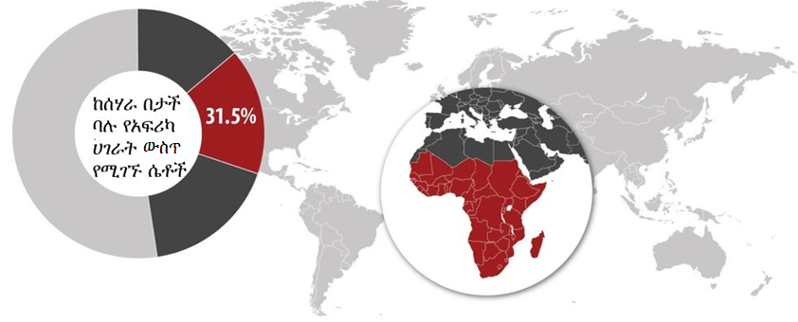
ዘላቂ የልማት ግብ 5፦ የሥርዓተ-ፆታ ግብ እና ዒላማዎቹ በቀጣይነት ምን መደረግ አለበት?
በሴቶች እና ልጃገረዶች ላይ በአደባባይም ሆነ በግል የሚደርሱ ማንኛውንም ጥቃቶችን ሙሉ በሙሉ ማስወገድ
በሴቶች ላይ የሚደርስ ጥቃት
በሴቶች ላይ በቅርብ ወዳጅ አማካኝነት የሚደርስ ጥቃት በመቶኛ
ምንጭ፦ የተባበሩት መንግስታት የልማት ፕሮግራም የሰብአዊ እድገት መለኪያ ሪፖርት፣ እ.ኤ.አ 2018
Notes:
የመረጃ ምንጭ፡- የተባበሩት መንግስታት የልማት ፕሮግራም (እ.ኤ.አ 2018) የተሻሻለው ስታተስቲክ መረጃ
ንድፍ-ሥራ: © CDKN እ.ኤ.አ 2020. ለንግድ ያልሆነ የጋራ ፈጠራ ባለቤትነት ፈቃድ 4.0.
ከተባበሩት መንግስታት ድርጅት ጽ/ቤት የአደጋ ስጋት ቅነሳ (UNDRR), እ.ኤ.አ 2020: ‘ቃላት በተግባር ሲገለጽ: በአደጋ ስጋት ቅነሳ እና አይበገሬነት ግንባታ ላይ ልጆችና ወጣቶችን ማሳተፍ’ https://www.preventionweb.net/files/67704_wiachildyouthdrr202067704undrr.pdf
የሰንዳይ ማእቀፍ ለአደጋ ስጋት ቅነሳን (2015-2030) ለመስፈጸም ተጓዳኝ ሰነድ
https://www.preventionweb.net/files/67704_wiachildyouthdrr202067704undrr.pdf
ፆታዊ እና ስርአተ-ፆታን መሰረት ያደረጉት ጥቃቶች፡ ወሲባዊ ጥቃት፣ ጠለፋ (የግዳጅ ጋብቻገድዶ)፣ ፆታዊ ብዝበዛ፣ እና የወሲብ ንግድን ያጠቃልላል፡፡ ፆታዊ እና ስርአተ-ፆታን መሰረት ያደረገ ጥቃት በስርአተ-ፆታ ልዩነት ላይ የተመሰረተ ነው፡፡ በሴቶችና በልጃገረዶች ላይ የሚፈጸመው ጥቃት በአለም ላይ በስፋት ከሚታዩት የመብት ጥሰቶች አንዱ ነው፡፡ እንደዚህ አይነቱ የመብት ጥሰት ማህበራዊ፣ ኢኮኖሚያዊና ብሄራዊ ድንበር አይገድበውም፡፡ በአለም አቀፍ ደረጃ ከሦስት ሴቶች መካከል አንዷ በህይወት ዘመኗ አካላሚ ወይም ወሲባዊ ጥቃት ይደርስባታል፡፡ በተያያዘ ተመሳሳይ ፆታ (ግብረ-ሰዶም)፣ ሁለቱም ፆታ ያላቸው (ፍናፍንት)፣ ፆታቸውን የቀየሩ እና ሲወለዱ የነበራቸውን ፆታ በማይቀበሉ ወይም በቀየሩ ወጣቶች ላይ እየደረሰ ያለው ጥቃት በብዙ አገራት እጠጨመረ ነው፡፡ ፆታዊ እና ስርአተ-ፆታን መሰረት ያደረገ ጥቃት ማለትም አስገድዶ መድፈር፣ ያልተፈለገ እርግዝና፣ ጥንቃቄ የጎደለው ፅንስ ማስወረድ፣ አሰቃቂ ፊስቱላ፣ በግብረ ስጋ ግንኙነት ወቅት የሚተላለፍ ኤችአይቪን ጨምሮ ኢንፌክሽን፤ የሚደርስባቸው ሰዎች የበቀል ጥቃት፣ መገልልና አልፎ አልፎም ሞት በመሳሉ የተለያዩ የስነተዋልዶ ጤና እና ስነ-ልቦናዊ ችግሮች ሊሰቃዩ ይችላሉ፡፡

Slide 16
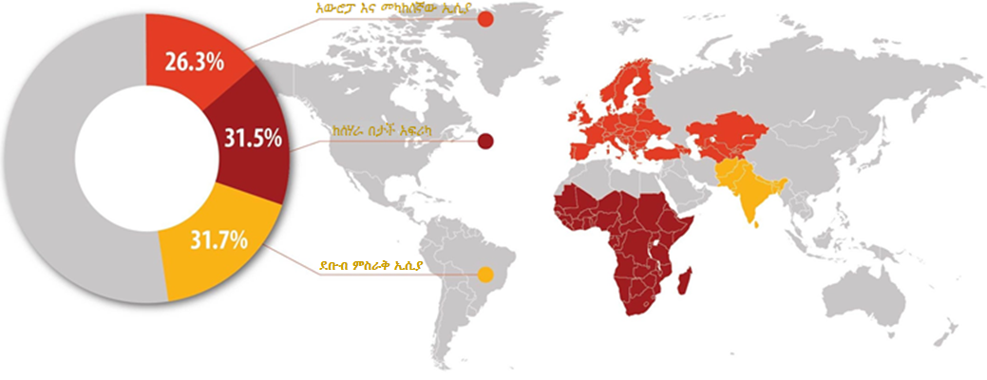
የዘላቂ ልማት ግብ 5፦ የሥርዓተ-ፆታ ግብ እና ዒላማዎቹ በቀጣይነት ምን መደረግ አለበት?
በሁሉም ሴቶች እና ልጃገረዶች ላይ በአደባባይም ሆነ በግል የሚደርሱ ማንኛውንም ጥቃቶችን ሙሉ በሙሉ ማስወገድ
በሴቶች ላይ የሚደርስ ጥቃት
በሴቶች ላይ በቅርብ ወዳጅ አማካኝነት የሚደርስ ጥቃት በመቶኛ
ምንጭ፦ የተባበሩት መንግስታት የልማት ፕሮግራም የሰብአዊ እድገት መለኪያ ሪፖርት፣ እ.ኤ.አ 2018 (ለደቡብ አሜሪካ የተሟላ መረጃ የለም)
Notes:
አስተባባሪ/አሰልጣኝ፡- በጣም ተስማሚ የሆነውን ክልላዊ መረጃ ለሰልጣኝ ቡድኖችን ለማሳየት ምረጥ፡ አስተውል የላቲን አሜሪካ መረጃ የተሟላ ስላልሆነ UNDP እዚህ አላካተተውም
የመረጃ ምንጭ፡- የተባበሩት መንግስታት የልማት ፕሮግራም (እ.ኤ.አ 2018) የተሻሻለው ስታተስቲክ መረጃ
ንድፍ-ሥራ: © CDKN እ.ኤ.አ 2020. ለንግድ ያልሆነ የጋራ ፈጠራ ባለቤትነት ፈቃድ 4.0.
ከተባበሩት መንግስታት ድርጅት ጽ/ቤት የአደጋ ስጋት ቅነሳ (UNDRR), እ.ኤ.አ 2020: ‘ቃላት በተግባር ሲገለጽ: በአደጋ ስጋት ቅነሳ እና አይበገሬነት ግንባታ ላይ ልጆችና ወጣቶችን ማሳተፍ’ https://www.preventionweb.net/files/67704_wiachildyouthdrr202067704undrr.pdf
የሰንዳይ ማእቀፍ ለአደጋ ስጋት ቅነሳን (2015-2030) ለመስፈጸም ተጓዳኝ ሰነድ
https://www.preventionweb.net/files/67704_wiachildyouthdrr202067704undrr.pdf
ፆታዊ እና ስርአተ-ፆታን መሰረት ያደረጉት ጥቃቶች፡ ወሲባዊ ጥቃት፣ ጠለፋ (የግዳጅ ጋብቻገድዶ)፣ ፆታዊ ብዝበዛ፣ እና የወሲብ ንግድን ያጠቃልላል፡፡ ፆታዊ እና ስርአተ-ፆታን መሰረት ያደረገ ጥቃት በስርአተ-ፆታ ልዩነት ላይ የተመሰረተ ነው፡፡ በሴቶችና በልጃገረዶች ላይ የሚፈጸመው ጥቃት በአለም ላይ በስፋት ከሚታዩት የመብት ጥሰቶች አንዱ ነው፡፡ እንደዚህ አይነቱ የመብት ጥሰት ማህበራዊ፣ ኢኮኖሚያዊና ብሄራዊ ድንበር አይገድበውም፡፡ በአለም አቀፍ ደረጃ ከሦስት ሴቶች መካከል አንዷ በህይወት ዘመኗ አካላሚ ወይም ወሲባዊ ጥቃት ይደርስባታል፡፡ በተያያዘ ተመሳሳይ ፆታ (ግብረ-ሰዶም)፣ ሁለቱም ፆታ ያላቸው (ፍናፍንት)፣ ፆታቸውን የቀየሩ እና ሲወለዱ የነበራቸውን ፆታ በማይቀበሉ ወይም በቀየሩ ወጣቶች ላይ እየደረሰ ያለው ጥቃት በብዙ አገራት እጠጨመረ ነው፡፡ ፆታዊ እና ስርአተ-ፆታን መሰረት ያደረገ ጥቃት ማለትም አስገድዶ መድፈር፣ ያልተፈለገ እርግዝና፣ ጥንቃቄ የጎደለው ፅንስ ማስወረድ፣ አሰቃቂ ፊስቱላ፣ በግብረ ስጋ ግንኙነት ወቅት የሚተላለፍ ኤችአይቪን ጨምሮ ኢንፌክሽን፤ የሚደርስባቸው ሰዎች የበቀል ጥቃት፣ መገልልና አልፎ አልፎም ሞት በመሳሉ የተለያዩ የስነተዋልዶ ጤና እና ስነ-ልቦናዊ ችግሮች ሊሰቃዩ ይችላሉ፡፡

Slide 17
ኢትዮጵያ፡- በሴቶች እኩልነት ላይ የተቀመጡ የፖሊሲ አቅጣጫዎች
የኢፌዲሪ ህገ-መንግስት
አንቀፅ 35 በሴቶች እና በወንዶች መካከል ሲወርድ ሲዋረድ የመጣ ልዩነትን በማስወገድ እና ለተመሳሳይ ስራ እኩል ክፍያን ማረጋገጥን ይደነግጋል። እንዲሁም ሴቶችን እና ልጃገረዶችን ከጥቃት፣ ከጎጂ ባህል ተጽዕኖ እና ከማንኛውም መድልዎ ለመጠበቅ ድንጋጌዎችን አስቀምጧል።
በአንቀፅ 34 የጋብቻ፣ የግል እና የቤተሰብ መብቶችን ይጠቅሳል
በአንቀፅ 42 ስለ ሰራተኞች መብቶች ይዘረዝራል
በአንቀፅ 89 በኢኮኖሚያዊ ዓላማዎች ውስጥም ለሴቶች እኩል ድንጋጌዎችን አስቀምጧል
Notes:
ምንጭ፡- የኢትዮጵያ ፌዴራላዊ ዲሞክራሲያዊ ሪፐብሊክ ህገ መንግስት አዋጅ
https://www.ethiopianembassy.be/wp-content/uploads/Constitution-of-the-FDRE.pdf
ምንጭ፡- በዘላቂ ልማት ግቦች የመንግስት ቁርጠኝነት፣ ብሔራዊ ባለቤትነት እና አፈፃፀም ሂደት የኢትዮጵያ የፈቃደኝነት ብሄራዊ ግምገማ(እ.ኤ.አ. 2017) የብሄራዊ ፕላን ኮሚሽን - https://www.et.undp.org/content/ethiopia/en/home/library/SDGs/ethiopia-2017-voluntary-national-review-on-sdgs.html
የሴቶች ፖሊሲ ዋና አላማ ሴቶች በሁሉም ደረጃ በኢኮኖሚያዊ፣ ማህበራዊና ፖለቲካዊ ተግባራት ውስጥ እንዲሳተፉ ምቹ ሁኔታዎችን መፍጠር ነው፡፡
በትግበራ ላይ ያለው የወጣቶች ፖሊሲ ለሴቶች ቅድሚያ የሚሰጥና ወጣቶች በዲሞክራሲና መልካም አስተዳደር ተሳትፎ እና ተጠቃሚነት እንዲያገኙ እድል የሚሰጥ ነው፡፡ በተጨማሪም ወጣቶች በመደራጀት መብቶቻቸው መከበራቸውን እንዲያረገጋግጡ፣ በትምህርትና በተለያዩ የሙያ/የክህሎት ስልጠናዎች ራሳቸውን እንዲያበቁ ያደርጋል፡፡
የኢትዮጵያ የሴቶች ፖሊሲ እና የልማት ማዕቀፍ በመንግስት ተዘጋጅቶ የጸደቀው እ.ኤ.አ. መጋቢት 2017 ነው፡፡ የዚህ ስልት አላማ በተለያዩ የመንግስት አስተዳደር እርከን የሚገኙ ሴቶች በብሔራዊ የልማት ሂደት ውስት የተቀናጀና የተደራጀ ንቅናቄ በማድረግ ውጤታማ ተሳትፎና እና በቂ ተጠቃሚነትን እንዲያገኙ ማረጋገጥ ነው፡፡
ሁሉም የፖሊሲ ሰነዶች በስልጠና ወቅት ለሰልጣኞች ለማሰራጨት ተዘጋጅተዋል፡፡

Slide 18
ኢትዮጵያ፦ ሴቶችን በተመለከተ የፖሊሲ አቅጣጫዎች
የኢፌዲሪ የአስፈጻሚ አካላት ስልጣን እና ተግባራት ዐዋጅ ሁሉንም ዘርፎች፣ የሚኒስቴር መስሪያ ቤቶች፣ የመንግስት ኤጀንሲዎች እና የልማት ድርጀቶች የስርዓተ-ጾታን ጉዳዮች በስልጣናቸው እና ሃላፊነታቸው ውስጥ እንዲያካትቱ ስልጣን ይሰጣል
እ.ኤ.አ. በ2006 ዓ.ም. የተዘጋጀው የሴቶች ልማት እና ለውጥ ማዕቀፍ እ.ኤ.አ በ2017 ማሻሻያ ተደርጎበታል
እ.ኤ.አ. በ2017ዓ.ም. የሴቶች ልማት እና ለውጥ ስትራቴጂ ተዘጋጅቷል
የተሻሻለው የቤተሰብ ህግ ለሴቶች እኩል ቤተሰብን የማስተዳደር፣ የግል ንብረት ባለቤት እና አስተዳዳሪ የመሆን፣ በተጨማሪም ከትዳር አጋር ጋር በጋራ የመሬት እና የንብረት ባለቤትነት እና አስተዳዳሪነት መብት ሰጥቷል
የአስር አመት የልማት እቅድን (እ.ኤ.አ. 2021-2030) እና የእ.ኤ.አ. 2023 የረዥም ጊዜ ዝቅተኛ የከባቢ አየር በካይ ጋዞች ልቀትን ያማከለ የልማት ስትራቴጂን (Long-term low emissions development strategy) ጨምሮ ብሄራዊ እና የዘርፍ ፖሊሲዎች፣ ስትራቴጂዎች፣ እቅዶች እና ፕሮግራሞች የሴቶችን መብትና ጥቅም ለማስተዋወቅ የሚያስችሉ ድንጋጌዎች አሏቸው
Notes:
ምንጭ፡- የኢትዮጵያ ፌዴራላዊ ዲሞክራሲያዊ ሪፐብሊክ ህገ መንግስት አዋጅ
https://www.ethiopianembassy.be/wp-content/uploads/Constitution-of-the-FDRE.pdf
ምንጭ፡- በዘላቂ ልማት ግቦች የመንግስት ቁርጠኝነት፣ ብሔራዊ ባለቤትነት እና አፈፃፀም ሂደት የኢትዮጵያ የፈቃደኝነት ብሄራዊ ግምገማ(እ.ኤ.አ. 2017) የብሄራዊ ፕላን ኮሚሽን - https://www.et.undp.org/content/ethiopia/en/home/library/SDGs/ethiopia-2017-voluntary-national-review-on-sdgs.html
የሴቶች ፖሊሲ ዋና አላማ ሴቶች በሁሉም ደረጃ በኢኮኖሚያዊ፣ ማህበራዊና ፖለቲካዊ ተግባራት ውስጥ እንዲሳተፉ ምቹ ሁኔታዎችን መፍጠር ነው፡፡
በትግበራ ላይ ያለው የወጣቶች ፖሊሲ ለሴቶች ቅድሚያ የሚሰጥና ወጣቶች በዲሞክራሲና መልካም አስተዳደር ተሳትፎ እና ተጠቃሚነት እንዲያገኙ እድል የሚሰጥ ነው፡፡ በተጨማሪም ወጣቶች በመደራጀት መብቶቻቸው መከበራቸውን እንዲያረገጋግጡ፣ በትምህርትና በተለያዩ የሙያ/የክህሎት ስልጠናዎች ራሳቸውን እንዲያበቁ ያደርጋል፡፡
የኢትዮጵያ የሴቶች ፖሊሲ እና የልማት ማዕቀፍ በመንግስት ተዘጋጅቶ የጸደቀው እ.ኤ.አ. መጋቢት 2017 ነው፡፡ የዚህ ስልት አላማ በተለያዩ የመንግስት አስተዳደር እርከን የሚገኙ ሴቶች በብሔራዊ የልማት ሂደት ውስት የተቀናጀና የተደራጀ ንቅናቄ በማድረግ ውጤታማ ተሳትፎና እና በቂ ተጠቃሚነትን እንዲያገኙ ማረጋገጥ ነው፡፡
ሁሉም የፖሊሲ ሰነዶች በስልጠና ወቅት ለሰልጣኞች ለማሰራጨት ተዘጋጅተዋል፡፡

Slide 19
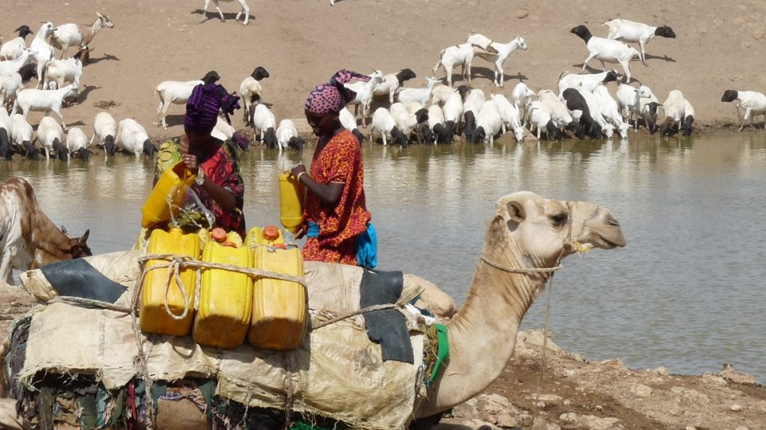
ኢትዮጵያ፦ የፖሊሲ አቅጣጫዎች (የቀጠለ)
በአሰሪና ሰራተኛ ጉዳይ አዋጅ ቁ. 1156/2011፤ በፌደራል መንግስት ሰራተኞች አዋጅ ቁ. 515/1999 እና በከፍተኛ ትምህርት አዋጅ ቁ. 351/2003 ውስጥ የአድልዎ ማስወገጃ እርምጃ (Affirmative action) አንቀፆች ተካተዋል
የሴቶችና ማህበራዊ ጉዳይ ሚኒስቴር ተቋቁሟል፤
በሁሉም የመንግስት አስፈፃሚ አካት ሥርዓተ-ፆታ አደረጃጀት ተፈጥሯል
ሥርዓተ-ፆታን አካቶ ትግበራ በልማት እቅዶች ውስጥ ተካቷል
ዘላቂ የልማት ግቦች በአገር አቀፉ የአሥር ዓመታት የልማት ዕቅድ (እ.ኤ.አ. 2021-2030) ውስጥ ተካተዋል
ፎቶ ምንጭ፡- wetlands international
Notes:
ሴቶችና ማህበራዊ ጉዳይ ሚኒስቴር
እ.ኤ.አ በ2005 የሴቶች ጉዳይ ሚኒስቴር በኢትዮጵያ መመስረቱ እና በክልል፣ በወረዳ፣ እና በሴክተር መስሪያ ቤቶች የሴቶች ጉዳይን የሚመለከት ተቋማዊ አደረጃጀት መዘርጋቱ መንግስት ለስርአተ-ፆታ እኩልነት ያለውን ቁርጠንነት የሚያሳይ ነው፡፡ ሚኒስቴር መስሪያ ቤቱ የስርአተ-ፆታ ጉዳዮችን በተለያዩ ሴክተር መስሪያ ቤቶች የሚደረጉ ጥረቶችን በበላይነት የመከታተል እና የማስተባበር ኃላፊነት ተሰጥቶታል (ጃይካ፣ እ.ኤ.አ 2006)። ከተመሰረተበት ጊዜ ጀምሮም የተለያዩ ፖሊሲዎች እንዲዘጋጁ ሁኔታዎችን አመቻችቷል፡፡ የሚኒስቴር መስሪያቤቱ በተለያዩ ስሞች እየተሰየመ ለአመታት የቆየ ሲሆን፤ እ.ኤ.አ በ2021 የሴቶችና ማህበራዊ ጉዳይ ሚኒስቴር በሚል እንደገና ተዋቅሯል፡፡

Slide 20
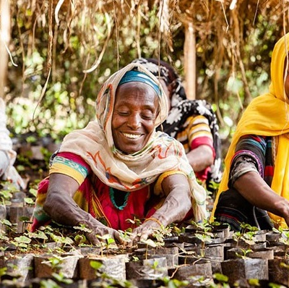
ኢትዮጵያ፦ ዋና ዋና የስርዓተ-ጾታ ፖሊሲዎች
የኢፌዲሪ ህገ-መንግስት፣ እ.ኤ.አ 1995
እ.ኤ.አ የ1993ቱ ብሄራዊ የሴቶች ፖሊሲ - ወደ ሥርአተ-ፆታ እኩልነት እና የሴቶች ብቃት ፖሊሲ ተሻሽሎ ለግምገማ ለፕላንና ልማት ሚኒስቴር ቀርቧል
ብሄራዊ የስርዓተ-ጾታ እኩልነት እቅድ፣ እ.ኤ.አ 2006
ሥርዓተ-ፆታን ያማከለ የበጀት መመሪያ እ.ኤ.አ በ2012 ተዘጋጅቷል
በተለያዩ የዘፍ መስሪያቤቶች የሥርዓተ-ፆታ አካቶ ትግበራ መመሪያዎች ይገኛሉ
ፎቶ ምንጭ፡-የአሜሪካ እርዳታ ድርጅት
Notes:
የፖሊሲ ሰነዶች በስልጠናው ወቅት ማእቀፍ ለሰልጣኞች ሊደርሷቸው ይችላሉ፡፡

Slide 21
የቡድን ሰራ፦ የሥርዓተ-ፆታ ጉዳዮች በምን መልኩ ይገለጻሉ?
በቤት ውስጥ የውሃ አጠቃቀም እና በአካባቢያቸው ያለውን የውሃ ተቋማት ማስተዳደርን በተመለከተ የአዋቂ ሴቶች እና የወንዶች፣ የልጃገረዶችና እና ወጣት ወንዶች ሚና የተለያየ ነው? የተለያየ ከሆነ እንዴት?
የውሃ ሀብት አስተዳደር እና ውሳኔ አሰጣጥ ላይ የተሻለ እኩልነት መፍጠር ይቻላል? በዚህ ዙሪያ የበለጠ ፍትሃዊ የሆነ ሁኔታን መፍጠር ምን ጥቅም ይኖረዋል?
የምስል ምንጭ፡- የ.ተ.መ (እ.ኤ.አ. 2019)፤ የዘላቂ ልማት ግቦች ሪፖርት እ.ኤ.አ 2019
Notes:
አስተባባሪ/አሰልጣኝ፡-
ሰልጣኞችን በተለያየ ትናንሽ የውይይት ቡድኖች በመክፈል ውሃን ከማስተዳደር አንፃር የስርአተ-ፆታ ሚና (ሴቶችና ልጃገረዶች፣ አዋቂ ወንዶችና ወንድ ልጆች በተመለከተ ከተለያዩ ማህበራዊና ባህላዊ ግንኙነቶች) እንዴት ተፅእኖ እንደሚፈጥሩ አወያዩአቸው፡፡
እያንዳንዱ ትናንሽ ቡድን ለውይይት አንድ ዘርፍ ብቻ ይውሰድ፤ ሁሉንም ዘርፎች አይውሰድ
በቅድሚያ ጉዳዩን በስርአተ-ፆታ መነፅር እንዲመለከቱት ለሁሉም ቡድኖች መመሪያ ይስጡ፡፡
ይህን ካደረጉ በኋላ ጥቂት ደቂቃዎች ወስደው በውሃ ዘርፍ የተለየ አመራር፣ የማግኘትና የመቆጣጠር ተሞክሮ እና የተለየ የልማት ክፍተት (የውሳኔ ሰጭነት አለመኖር፣ አቅርቦት እና ቁጥጥርን በተመለከተ) በዚህ ዘርፍ (በተለይ በግለሰብ፣ በቤተሰብና በአገር ደረጃ) ያጋጠማቸውን በጥልቀት ለማወያየት በሴቶችና ወንዶች ንዑስ ቡድኖች ይክፈሉአቸው፡፡
ትናንሽ ቡድኖቹ ውይይታቸውን ከጨረሱ በኋላ እያንዳንዱ ቡድን የደረሰበትን ቁልፍ ነጥቦች ለአጠቃላይ ሰልጣኞች ያቅርቡ፡፡

Slide 22
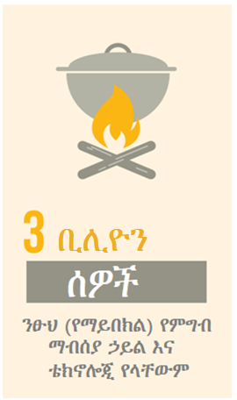
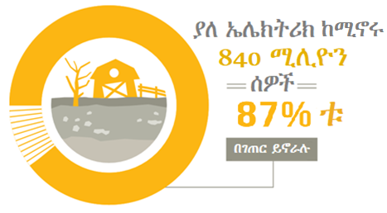
የቡድን ሰራ፦ የሥርዓተ-ፆታ ጉዳዮች በምን መልኩ ይገለጻሉ?
ከሃይል አጠቃቀም ጋር ተያያዥ የሆኑ ጉዳዮችን ከማስተዳደር አኳያ የአዋቂ ሴቶች እና የወንዶች፣ የልጃገረዶችና እና ወጣት ወንዶች ሚና - በቤተሰብ ውስጥ እንዲሁም በህብረተሰብ ውስጥ የተለያየ ነው? የተለያየ ከሆነ እንዴት?
የሃይል ምንጮች አስተዳደር እና ውሳኔ አሰጣጥ ላይ የተሻለ እኩልነት መፍጠር ይቻላል? በዚህ ዙሪያ የበለጠ ፍትሃዊ የሆነ ሁኔታን መፍጠር ምን ጥቅም ይኖረዋል?
የምስል ምንጭ፡- የ.ተ.መ (እ.ኤ.አ. 2019)፤ የዘላቂ ልማት ግቦች ሪፖርት እ.ኤ.አ 2019
Notes:
አስተባባሪ/አሰልጣኝ፡-
ሰልጣኞችን በተለያየ ትናንሽ የውይይት ቡድኖች በመክፈል ውሃን ከማስተዳደር አንፃር የስርአተ-ፆታ ሚና (ሴቶችና ልጃገረዶች፣ አዋቂ ወንዶችና ወንድ ልጆች በተመለከተ ከተለያዩ ማህበራዊና ባህላዊ ግንኙነቶች) እንዴት ተፅእኖ እንደሚፈጥሩ አወያዩአቸው፡፡
እያንዳንዱ ትናንሽ ቡድን ለውይይት አንድ ዘርፍ ብቻ ይውሰድ፤ ሁሉንም ዘርፎች አይውሰድ
በቅድሚያ ጉዳዩን በስርአተ-ፆታ መነፅር እንዲመለከቱት ለሁሉም ቡድኖች መመሪያ ይስጡ፡፡
ይህን ካደረጉ በኋላ ጥቂት ደቂቃዎች ወስደው በሃይል አቅርቦት ዘርፍ የተለየ አመራር፣ የማግኘትና የመቆጣጠር ተሞክሮ እና የተለየ የልማት ክፍተት (የውሳኔ ሰጭነት አለመኖር፣ አቅርቦት እና ቁጥጥርን በተመለከተ) በዚህ ዘርፍ (በተለይ በግለሰብ፣ በቤተሰብና በአገር ደረጃ) ያጋጠማቸውን በጥልቀት ለማወያየት በሴቶችና ወንዶች ንዑስ ቡድኖች ይክፈሉአቸው፡፡
ትናንሽ ቡድኖቹ ውይይታቸውን ከጨረሱ በኋላ እያንዳንዱ ቡድን የደረሰበትን ቁልፍ ነጥቦች ለአጠቃላይ ሰልጣኞች ያቅርቡ፡፡
ከዚህ በታች ከተባበሩት መንግስታት የዘላቂ ልማት ግቦች እ.ኤ.አ. በ2019 የተሻሻ/የተከለሰው ሰነድ የተወሰደ በተለያዩ የአለማት ክልል የሰዎች የኤሌክትሪክ ሀይል ተደራሽነት መረጃ ተቀምጧል
ከአጠቃላይ ህዝቡ ውስጥ የኤሌክትሪክ ሃይል የሚያገኘው ማህበረሰብ በመቶ (እ.ኤ.አ 2017)፡-
ከሰሃራ በታች አፍሪካ - 44%
ከአወስትራሊያና ኒውዚላንድ ውጭ ያለው ኦሺኒያ - 63%
መአከላዊና ደቡባዊ ኢሲያ - 91%
ሰሜን አፍሪካ እና ምዕራብ ኢሲያ - 95%
ምስራቅ እና ደቡብ ምስራቅ ኢሲያ - 98%
ላቲን አሜሪካ እና ካሪቢያን - 98%
አውሮፓ እና ሰሜን አሜሪካ - 100%
አወስትራሊያና ኒውዚላንድ - 100%
አለም - 89%

Slide 23
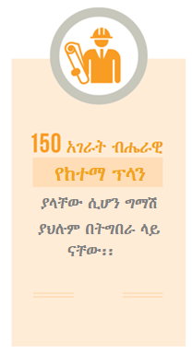
የቡድን ሰራ፦ የሥርዓተ-ፆታ ጉዳዮች በምን መልኩ ይገለጻሉ?
የከተማ እቅዶች እና የመዘጋጃ አገልግሎቶች ጋር ተያያዥ የሆኑ ጉዳዮች ላይ ውሳኔ ከመስጠት አኳያ የአዋቂ ሴቶች እና የወንዶች፣ የልጃገረዶችና እና ወጣት ወንዶች ሚና የተለያየ ነው? ከሆነ እንዴት?
ከተሞችን ማስተዳደር እና ውሳኔ መስጠት ላይ የተሻለ እኩልነት መፍጠር ይቻላል? በዚህ ዙሪያ የበለጠ ፍትሃዊ የሆነ ሁኔታን መፍጠር ምን ጥቅም ይኖረዋል?
የምስል ምንጭ፡- የ.ተ.መ (እ.ኤ.አ. 2019)፤ የዘላቂ ልማት ግቦች ሪፖርት እ.ኤ.አ 2019
Notes:
አስተባባሪ/አሰልጣኝ፡-
ሰልጣኞችን በተለያየ ትናንሽ የውይይት ቡድኖች በመክፈል በከተሞች ውስጥ ከመኖር እና መስራት አንፃር የሥርአተ-ፆታ ሚና (ሴቶችና ልጃገረዶች፣ አዋቂ ወንዶችና ወንድ ልጆች በተመለከተ ከተለያዩ ማህበራዊና ባህላዊ ግንኙነቶች) እንዴት ተፅእኖ እንደሚፈጥሩ አወያዩአቸው፡፡
እያንዳንዱ ትናንሽ ቡድን ለውይይት አንድ ዘርፍ ብቻ ይውሰድ፤ ሁሉንም ዘርፎች አይውሰድ
በቅድሚያ ጉዳዩን በሥርአተ-ፆታ መነፅር እንዲመለከቱት ለሁሉም ቡድኖች መመሪያ ይስጡ፡፡
ይህን ካደረጉ በኋላ ጥቂት ደቂቃዎች ወስደው የአመራር እድል በማግኘት፣ የተሻለ የማዘጋጃ ቤት አገልግሎት በማግኘት፣ ነጻ እና አስተማማኝ የከተማ ቦታዎችን የመጠቀም ተሞክሮ ያላቸውን እና የተለያዩ የልማት ክፍተት (የውሳኔ ሰጭነት አለመኖር፣ የመዘጋጃ ቤት አገልግሎት እና ለማህበረሰብ ክፍት የከተማ ቦታ እጥረት በተመለከተ) ያጋጠማቸውን በጥልቀት ለማወያየት በሴቶችና ወንዶች ንዑስ ቡድኖች ይክፈሉአቸው፡፡
ትናንሽ ቡድኖቹ ውይይታቸውን ከጨረሱ በኋላ እያንዳንዱ ቡድን የደረሰበትን ቁልፍ ነጥቦች ለአጠቃላይ ሰልጣኞች ያቅርቡ።

Slide 24
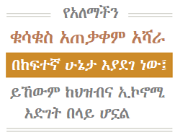
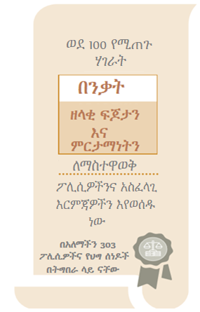
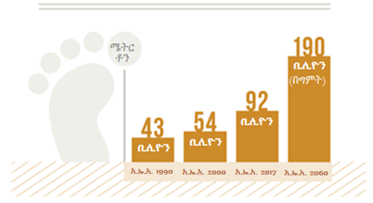
የቡድን ሰራ፦ የሥርዓተ-ፆታ ጉዳዮች በምን መልኩ ይገለጻሉ?
የማህበረሰቡን ፍጆታን በተመለከት ለቤት ውስጥ፣ ለንግዱ አለም፣ ለመንግስት፣ እንዲሁም ለገበያ የአቅርቦት ሰንሰለት የሚውሉትን ቁሳቁሶችና አገልግሎቶችን ከማስተዳደ አንፃር የአዋቂ ሴቶችና ወንዶች፤ የልጃገረዶችና የአፍላ ወንዶች ሚና የተለያየ ነው? እንዴት?
የፍጆታ ውሳኔ አሰጣጥ ላይ የተሻለ እኩልነት መፍጠር ይቻላል? በዚህ ዙሪያ የበለጠ ፍትሃዊነትን መፍጠር ምን ጥቅም ይኖረዋል?
የምስል ምንጭ፡- የ.ተ.መ (እ.ኤ.አ. 2019)፤ የዘላቂ ልማት ግቦች ሪፖርት እ.ኤ.አ 2019
Notes:
አስተባባሪ / አሰልጣኝ፡-
ሰልጣኞችን በተለያየ ትናንሽ የውይይት ቡድኖች በመክፈል ከዘላቂ ኃብት አጠቃቀም፣ ምርታማነትና ፍጆታ አንፃር የስርአተ-ፆታ ሚና (ሴቶችና ልጃገረዶች፣ አዋቂ ወንዶችና ወንድ ልጆች በተመለከተ ከተለያዩ ማህበራዊና ባህላዊ ግንኙነቶች አንጻር) እንዴት ተፅእኖ እንደሚፈጥሩ አወያዩአቸው፡፡
እያንዳንዱ ትናንሽ ቡድን ለውይይት ይህን አንዱን ዘርፍ ብቻ ይውሰድ፤ ሁሉንም ዘርፎች አይውሰድ
በቅድሚያ ጉዳዩን በስርአተ-ፆታ መነፅር እንዲመለከቱት ለሁሉም ቡድኖች መመሪያ ይስጡ፡፡
ይህን ካደረጉ በኋላ ጥቂት ደቂቃዎች ወስደው የአመራር እድል በማግኘት፣ አስፈላጊ ቁሳቁሶችን የመጠቀም እና የመቆጣጠር የተሻለ እድል በማግኘት፣ እንዲሁም ዘላቂ ምርታማነትን እና የሃብት አጠቃቀምን በመተግበር ተሞክሮ ያላቸውን በጥልቀት ለማወያየት በሴቶችና ወንዶች ንዑስ ቡድኖች ይክፈሉአቸው፡፡ የቁጥጥር ተፅእኖ በሴቶችና ልጃገረዶች፣ በአዋቂና ወጣት ወንዶች ብድኖች መካከል ይለያያል? በነዚህ የተለያዩ ቡድኖች መካከል ለግለሰብ ፍላጎት እና ባጠቃላይ አመራር ላይ ምን አይነት እድሎች አሉ?
ትናንሽ ቡድኖቹ ውይይታቸውን ከጨረሱ በኋላ እያንዳንዱ ቡድን የደረሰበትን ቁልፍ ነጥቦች ለአጠቃላይ ሰልጣኞች ያቅርቡ።

Slide 25
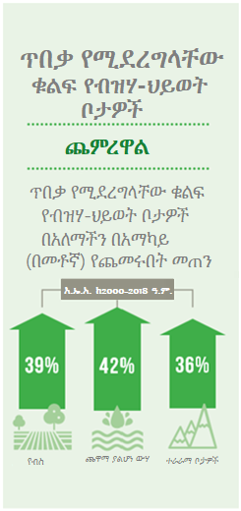
የቡድን ሰራ፦ የሥርዓተ-ፆታ ጉዳዮች በምን መልኩ ይገለጻሉ?
ብዝሃ ህይወትን እና ሌሎች በየብስ እና ውሃ ላይ የተመሰረቱ ሀብቶችን ማስተዳደር ላይ የአዋቂ ሴቶች እና ወንዶች፣ የልጃገረዶች እና ወጣት ወንዶች ሚና የተለያየ ነው? ከሆነ እንዴት?
የእነዚህን ሀብቶች ባለቤትነት/ ተደራሽነት/ አስተዳደር እና ውሳኔ ሰጭነት ላይ የተሻለ እኩልነት መፍጠር ይቻላል? በዚህ ዙሪያስ የበለጠ ፍትሃዊነትን መፍጠር ምን ጥቅም ይኖረዋል?
የምስል ምንጭ፡- የ.ተ.መ (እ.ኤ.አ. 2019)፤ የዘላቂ ልማት ግቦች ሪፖርት እ.ኤ.አ 2019
Notes:
አስተባባሪ / አሰልጣኝ፡-
ሰልጣኞችን በተለያየ ትናንሽ የውይይት ቡድኖች በመክፈል ከመሬት አስተዳደር፣ እንዲሁም ከ መሬትና ጨዋማ ያልሆኑ ውሃ ሃብቶችን (ወንዝ፣ ሃይቅ ወዘተ) መሰረት ካደረጉ ብዝሃ ህይወቶች ጋር እንዲሁም ከየግስ ስነምህዳር ጋር ያላቸው ግንኙነት ክስርአተ-ፆታ አንጻር (ሴቶችና ልጃገረዶች፣ አዋቂ ወንዶችና ወንድ ልጆች በተመለከተ ከተለያዩ ማህበራዊና ባህላዊ ግንኙነቶች) ያላቸው መስተጋብር ላይ አወያዩአቸው።
እያንዳንዱ ትናንሽ ቡድን ለውይይት ይህን አንዱን ዘርፍ ብቻ ይውሰድ፤ ሁሉንም ዘርፎች አይውሰድ።
በቅድሚያ ጉዳዩን በስርአተ-ፆታ መነፅር እንዲመለከቱት ለሁሉም ቡድኖች መመሪያ ይስጡ።
ይህን ካደረጉ በኋላ ጥቂት ደቂቃዎች ወስደው የአመራር እድል በማግኘት፣ የመሬት ሃብተን የመጠቀም እና የመቆጣጠር የተሻለ እድል በማግኘት ተሞክሮ ያላቸውን እንዲሁም የተለየ የልማት ክፍተት (የውሳኔ ሰጭነት አለመኖር፣ ተደራሽነት እና ቁጥጥርን በተመለከተ) በዚህ ዘርፍ (በተለይ በግለሰብ፣ በቤተሰብና በአገር ደረጃ) ያጋጠማቸውን በጥልቀት ለማወያየት በሴቶችና ወንዶች ንዑስ ቡድኖች ይክፈሉአቸው፡፡
ትናንሽ ቡድኖቹ ውይይታቸውን ከጨረሱ በኋላ እያንዳንዱ ቡድን የደረሰበትን ቁልፍ ነጥቦች ለአጠቃላይ ሰልጣኞች ያቅርቡ።

Slide 26
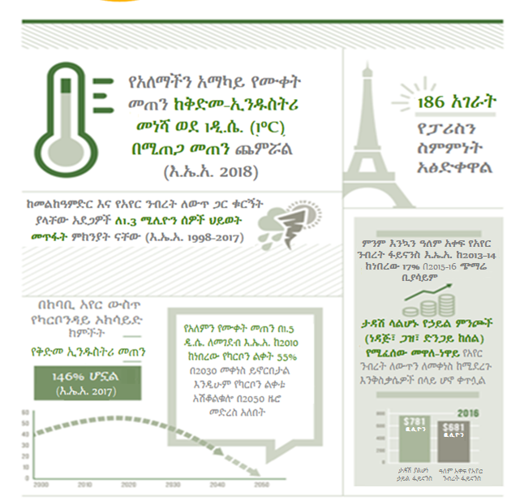
ሥርዓተ-ፆታ በዘላቂ ልማት ግቦች እና በተለያዩ ዘርፎች እንዲሁም በሰው ልጅ እድገት እና በምድራችን የጤና ጉዳዩች ውስጥ መካተቱ (cross cutting) አስፈላጊ ከሆነ …
…እንደዚሁም ሁሉ የአየር ንብረት ለውጥ ጉዳይ በሁሉም መስኮች ውስጥ መካተት አለበት
Notes:
የአየር ንብረት ለውጥ የራሱ የሆነ ዘላቂ ልማት ግብ አለው፡- ግብ 13
እንደ ሥርአተ-ፆታ (ሥርአተ-ፆታን ያማከሉ አካሄዶች ወይም ዘዴዎች አስፈላጊነት) የአየር ንብረት ለውጥም የአብዛኞቹ የዘላቂ ልማት ግቦች መሳካት ላይ ተፅእኖ ይፈጥራል፡፡
የአየር ንብረት ለውጥ የተለያዩ የልማት እንቅስቃሴዎች ላይ ተፅእኖ አለው፡፡

Slide 27
የአየር ንብረት ለውጥ የተለያዩ አካባቢዎችን (regions) እንዴት ይጎዳል?
ይህ ለሰው ልጆች የእድገት ተስፋዎች ምን ማለት ነው?
Notes:
ለአስተባባሪ / አሰልጣኝ፡ ይህ የማሟያ ስላይድ ለክልልዎ እና ለቡድን መልመጃ ተገቢውን አቀራረብ ስላዶች የት ቦታ ላይ መጠቀም እንደሚገባ ማሳያ ነው፡፡
በዚህ ጉዳይ ለኢትዩጵያ - የአፍሪካ መልመጃ ጥቅልን (የተለየ የስላይድ ጥቅል) ይመልከቱ እናም ጊዜ ካለዎት የቡድን መልመጃው ለመምራት ይጠቀሙበት፡፡

Slide 28
የአየር ንብረት ለውጥ ተፅዕኖ - በኢትዮጵያ
ኢትዮጵያ በግብርና ላይ ባላት ጠንካራ ጥገኝነት እና በድርቅ መስፋፋት ምክንያት ለአየር ንብረት ለውጥ ተጽእኖ በጣም የተጋለጠች ነች
እ.ኤ.አ. ከ1955 ዓ.ም. እስከ 2015 ዓ.ም. የኢትዮጵያ አማካይ ዓመታዊ የሙቀት መጠን በ1.65 ዲ.ሴ. ከፍ ብሏል፤ ይህ ሁኔታ ድርቅ እና ሌሎች አስከፊ ክስተቶችን በተደጋጋሚ እንዲያጋጥሙ አድርጓል¹
በአየር ንብረት ሞዴሎች መሰረት እ.ኤ.አ. በ2050ዎቹ በኢትዮጵያ አሁን ካለ አማካይ የሙቀት መጠን ከ1.5 ዲ.ሴ. እስከ 2 ዲ.ሴ. ጭማሪ እንደሚኖር ይተነብያል። ይህ ሁኔታ ከአየር ንብረት ጋር የተያያዙ የተፈጥሮ አደጋዎች እየተባባሱ እንደሚሄዱ ያመላክታል²
Notes:
¹ ገዛኸኝ አበበ፤ በኢትዮጵያ የረዥም ጊዜ የአየር ንብረት መረጃ መግለጫ፤ http://dx.doi.org/10.1016/j.dib.2017.07.052
² የኢትዮጵያ በአየር ንብረት ለውጥ የማይበገር አረንጓዴ ኢኮኖሚ፣ የአየር ንብረት ለውጥ የመቋቋም ስትራቴጂ ለ ግብርና እና ደን ዘርፍ፤ የኢትዩጵያ ፌዴራላዊ ዲሞክራሲያዊ ሪፐብሊክ መንግስት

Slide 29
የአየር ንብረት ለውጥ ተፅዕኖ - በኢትዮጵያ
እንደ ድርቅ እና የጎርፍ መጥለቅለቅ ያሉ ከአየር ንብረት ጋር የተያያዙ የተፈጥሮ አደጋዎች ከፍተኛ ፈተናዎችን ይፈጥራሉ
በኢትዮጵያ እ.ኤ.አ. በ2015/16 የተከሰተው የኤልኒኖ ድርቅ ለ10.2 ሚሊዮን ሰዎች የምግብ ዋስትና እጦት አስከትሏል (የአለም የምግብ ድርጅት (FAO¹)፣ እ.ኤ.አ. 2016)፤ ይህ ሁኔታም የተጎዱ ቤተሰቦችን የምግብ ፍጆታ በ8 በመቶ ቀንሷል (ካሴና ሌሎች፤ 2020)²
በተለዋዋጭ የአየር ሁኔታ ምክንያት የሚከሰቱ የተባይ ወረርሽኞችም በኑሮ ላይ ተጽዕኖ ያሳድራሉ
እ.ኤ.አ. በ 2019 እና 2020፣ ኢትዮጵያ በሩብ ምዕተ-አመት ውስጥ ታይቶ የማይታወቅ የአንበጣ መንጋ ወረራ አጋጥሟታል ፣ ይህም እ.ኤ.አ. ከ2020 መጀመሪያ ጀምሮ 200,000 ሄክታር የሸፈነ ሰብል አውድሟል
Notes:
¹FAO: 2016. 2015–2016 El Niño Early action and response for agriculture, food security and nutrition. Early Action and Response for Agriculture, Food Security and Nutrition (fao.org)
² Kasie, T. A., Demissie, B. S., Bahry, M. J., Gessesse, G. M., & Wale, L. E.(2020). The impact of the 2015 El Niño-induced drought on household consumption: Evidence from rural Ethiopia.Climate and Development, 65870_f225kasiehetaltheimpactofthe2015eln.pdf (unisdr.org)

Slide 30
የአየር ንብረት ለውጥ ተፅዕኖ - በኢትዮጵያ
የአየር ንብረት ለውጥ በነፍሳት ወለድ እና በውሃ ወለድ በሽታዎች መከሰት ላይም ተጽዕኖ ያሳድራል¹
ምንም እንኳን በአየር ንብረት ለውጥ እና በግጭት (conflict) መካከል ያለው ትስስር ውስብስብ ቢሆንም፣ ከአየር ንብረት ጋር ተያያዥነት ያላቸው ምክንያቶች (እንደ የተፈጥሮ ሀብት መመናመን) ከነባር ጫናዎች ጋር መስተጋብር በመፍጠር ለጥቃት መጨመር አስተዋፅዖ እንደሚያበረክቱ ጥናቶች ይጠቁማሉ (ፒተርስ እና ሌሎች፣ እ.ኤ.አ 2020 )²
የአየር ንብረት ለውጥ የተፈጥሮ ሃብት እና የውሃ እጥረትን ያስከትላል፣ በዚህም ምክንያት ውሃ ለማግኘት/ለመቅዳት ብዙ ጊዜ ይባክናል - የቤት ውስጥ ሥራዎች ዙሪያ ባለው ሥርዓተ-ፆታ አመለካከት ምክንያት ይህ ተግባር በዋነኝነት በሴቶች እና በልጃገረዶች ላይ ይወድቃል (ባለኸኝ እና ቀለመወርቅ, እ.ኤ.አ 2013)³
Notes:
¹ሜጋን ዴቮናልድ፣ ኒኮላ ጆንስ፣ አብረሃም ኢያሱ ገብሩ እና ወርቅነህ ያደቴ (እ.ኤ.አ 2022) በኢትዮጵያ የአየር ንብረት ለውጥን በሥርዓተ-ፆታ እና በወጣቶች መነፅር ለማየት እንደገና ማሰብ፤ የአየር ንብረት እና ልማት DOI: 10.1080/17565529.2022.2032568
²Peters, K., Dupar, M., Opitz-Stapleton, S., Lovell, E., Budimir, M., Brown, S., & Yue, C. (2020). Climate change, conflict and fragility: An evidence review and recommendations for research and action. Overseas Development Institute.
³Balehegn, M., and T. Kelemework. 2013. Gendered impacts and adaptation mechanisms to climate change among Afar pastoralists in North Eastern Ethiopia. In Impacts of Climate Change and Variability on Pastoralist Women in Sub-Saharan Africa, ed. M. Mulinge and M. Getu, 83–120. Addis Ababa: Organization of Social Science Research in Eastern and Southern Africa (OSSREA).
ከቅርብ አመታት ወዲህ የከባቢ አየር ሙቀት መጠን በመጨመሩ ምክንያት ቀደም ሲል ዝቅተኛ የወባ በሽታ የሚታይባቸው ደጋማ አካባቢዎች/ክልሎች አሁን ለበሽታው መገኘት ምቹ ቦታዎች ሆነዋል፤
ከቅርብ አመታት ወዲህ በኢትዮጵያ ከፍተኛ ብሔር ተኮር ጥቃቶች (በተለያዩ ክልሎች በሚገኙ ማህበረሰቦችን መሃከል ጨምሮ - በሶማሊና ኦሮሚያ፣ ኦሮሚያና ጋምቤላ እና ቤንሻንጉል ጉሙዝ) ታይተዋል። ጥናቶች የተፈጥሮ ሃብት እጥረት የበኩሉ አስተዋፅኦ እንዳለው ይጠቁማሉ (መሃመድ (እ.ኤ.አ 2018) Mohamed, A. A. (2018). Assessment of conflict dynamics in Somali National Regional State of Ethiopia. Journal of Public Policy and Administration, 2(4), 40–48. https://doi.org/https://doi.org/10.11648/j.jppa.20180204.11)
በኢትዮጵያ ከ40% በላይ የሚሆኑት ሴቶች በረጅም ወረፋ ወይም በውሃ እጦት ምክንያት ውሃ ማግኘት አይችሉል፡፡ (ስቴቪንሰንና ሌሎች፣ እ.ኤ.አ 2012: Stevenson, E. G. J., Greene, L. E., Maes, K. C., Ambelu, A., Tesfaye, Y. A., Rheingans, R., & Hadley, C. (2012). Water insecurity in 3 dimensions: An anthropological perspective on water and women’s psychosocial distress in Ethiopia. Social Science & Medicine, 75(2), 392–400. https://doi.org/https://doi.org/10.1016/j.socscimed.2012.03.022)፡፡ ይህ በልጃገረዶች ትምህርት ላይ ቀጥተኛ ያልሆነ ተጽእኖ ሊኖረው ይችላል፡፡ ይኸው ጥናት እንዳመለከተው 18% የሚሆኑት እናቶች ሴት ልጃቸውን ወደ ትምህርት ቤት እንዳትሄድ በመከልከል ለቤት ውሃ በመቅዳት እንድታግዛት ታደርጋለች፡፡

Slide 31
የአደጋ ስጋትን ለመቆጣጠር ዓለም አቀፍ የህግ ማዕቀፍን ማስተዋመቅ፡ የሰንዳይ ማእቀፍ
- ከአየር ንብረት ጋር የተያያዙ የአደጋ ስጋቶችን እና የተለያዩ የሰዎች ተጋላጭነቶችን እንዴት ማሰብ ይቻላል?
ምስል፦ ሰንዳይ፣ አልበርት፣ ፍሊከር

Slide 32
አደጋ፣ ስጋት እና ተጋላጭነት
©M. Dupar and A. Andargachew፤ CDKN.፣ ODI and SSN (2020)
IPCC (2014) fifth Assessment Report የተወሰደ

Slide 33
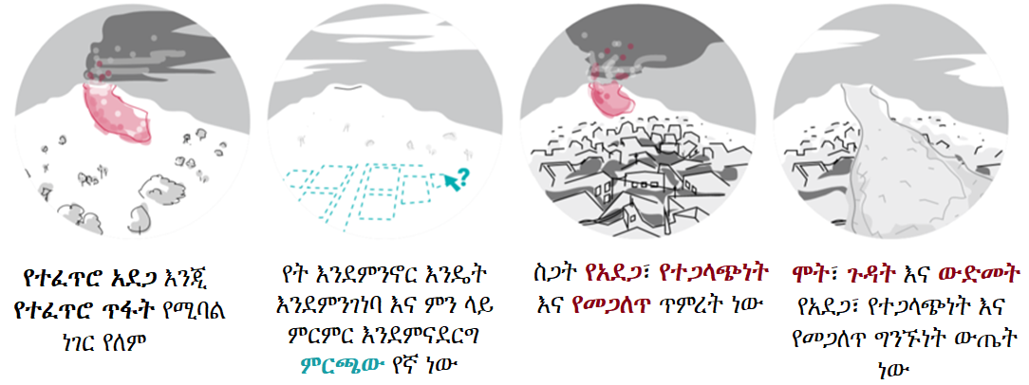
አደጋን ወደ ጥፋት ምን ይቀይረዋል?
አደጋ እና የአደጋ፣ የተጋላጭና የተጋላጭነት አውድ
የአየር ንብረት ለውጥ አንዱ የጥፋት ሲጋት ሊያስከትል የሚችል አደጋ ነው
ምንጭ፡- የተባበሩት መንግስታት የአደጋ ስጋት ቅነሳ፣ እ.ኤ.አ. 2019 (UNDRR 2019)
Notes:
ጥፋቶች እንደ ድርቅ ወይም የመሬት መንቀጥቀጥ በመሳሰሉት አደጋዎች ምክንያት በማህበረሰብ ወይም በህብረተሰብ ኑሮ ላይ በተለያየ ደረጃ የሚደርስ ከባድ መስተጓጎል ተብሎ ይገለጻል። ይህም ከተለያዩ ቡድኖች የተጋላጭነት፣ መጋልጥ እና የአቅም አውድ እንዲሁም ከሚጠቀሙባቸው የመሠረተ ልማት አውታሮች፣ አገልግሎቶች እና ሥነ-ምህዳሮች ጋር በመደራረብ፣ በህይወት፣ በቁሳቁስ፣ በኢኮኖሚ እና በአካባቢ ላይ ጉዳት እና ተጽእኖዎች ያደረሳሉ። ከ የተባበሩት መንግስታት የአደጋ ስጋት ቅነሳ እ.ኤ.አ. 2017 የተወሰደ። ከአየር ንብረት ጋር የተያያዘ ወይም ሌላ የተፈጥሮ አደጋን ወደ ጥፋት የሚቀይረው የበርካታ ምክንያቶች መደራረ ነው።

Slide 34
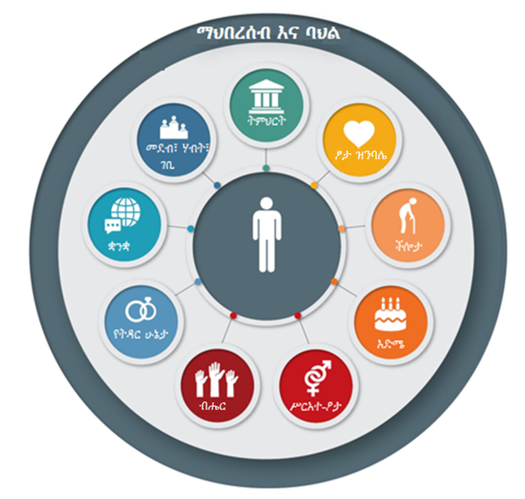
የተለያዩ ባህሪያቶቻችን በማህበራዊ እና ባህላዊ አውድ ውስጥ ተጋላጭነቶችን መፍጠር ብቻ ሳይሆን ጥንካሬዎችንም ይሰጡናል (ችሎታዎች፣ ተሰጥኦዎች፣ እውቀት)
ምንጭ፡- ከIWDA በCDKN ተወስዶ የተሻሻለ (www.iwda.org.au)

Slide 35
የቡድን መልመጃ:-
አደጋ፣ ስጋት እና ተጋላጭነት
በዚህ ታሪክ ውስጥ ያለው የአየር ንብረት አደጋ ድርቅ ነው።
ሀ. ዱሬቲ ለድርቅ እንዴት ልትጋለጥ ትችላለች?
ለ. የዱሬቲ ለድርቅ ተጋላጭነት እንዴት ይከሰታል?
ሐ . ለሌሎች የምታካፍለው ምን ዓይነት እውቀት፣ ችሎታዎች እና ተሰጦኦዎች ሊኖራት ይችላል?

Slide 36
በአደጋ ስጋት ቅነሳ የሰንዳይ ማእቀፍ (እ.ኤ.አ. 2015-2030)
ምን | እ.ኤ.አ. በ 2030 በቁሳዊ፣ ኢኮኖሚያዊ፣ ማህበራዊ እና ባህላዊ እንዲሁም በሰዎች፣ በንግድ ድርጅቶች፣ በማህበረሰቦች እና ሃገራት የተፈጥሮአዊ ሃብቶች ላይ በአደጋ ምክንያት የሚከሰቱ ሞቶችን እና ጉዳቶችን ሰባት ስልቶችን በመተግበር መቀነስ
መቼ | እ.ኤ.አ. ከ2015-2030 ማእቀፉ የሚተገበርበት ጊዜ
ማን | የአለም የአደጋ ስጋት ቅነሳን ጉባኤ ላይ 187 የሀገር ተወካዮች ሰነዱን ተቀብለውታል። ይህ ሰነድ (የህግ ማእቀፍ) ህጋዊ አስገዳጅነት እንደሌለው ወይም እንደ ‘ለስላሳ’ የህግ ስምምነት ስለሚቆጠር ሰነዱን የማጽደቅ ሂደት የለም
እንዴት | በሰንዳይ ክትትል ሂደት ሃገራት በተስማሙባቸው 38 ጠቋሚዎች ላይ ሪፖርት ያቀርባሉ (ለዚህ አሠራር የመጀመሪያው የትግበራ ወቅት እ.ኤ.አ. ከ2018-2019 ነበር)፡፡ ከዚህ በተጨማሪ ወቅታዊ ክልላዊ ስብሰባዎች ያሉ ሲሆን በነዚህ ጊዜያት አገራት እና ኤጀንሲዎች የሰሩዋቸውን ስራዎችና የደረሱበትን ደረጃ ያካፍላሉ (ምሳሌ፡- በየሁለት ዓመቱ የሚካሁድ የአደጋ ስጋት ቅነሳ የእስያ የሚኒስትሮች ጉባኤ፣ የአፍሪካ-አረብ አገራት የአደጋ ስጋት ቅነሳ መድረክ፣ የደቡብ አሜሪካ ክልላዊ መድረክ)

Slide 38
እ.ኤ.አ. 2019
*በየ.ተ.መ የአደጋ ስጋት ቅነሳ ጽ/ቤት እ.ኤ.አ ግንቦት 2019 ምህጻረ ቃሉ UNDRR ተብሎ እስኪቀየር ድረስ UNISDR በመባል ይጠራ ነበር። ድህረ-ገጹን ይመልከቱ www.undrr.org.cdkn, 2020: © CDKN እ.ኤ.አ 2020. Creative Commons License Attribution Non-commercial 4.0.
Notes:
ከላይ በምስሉ የተገለጸውን የሴንዳይ አደጋ ስጋት ቅነሳ ማዕቀፍ የጊዜ ሂደት መረጃ አጋዥ መወያያ ነጥቦች:-
የተባበሩት መንግስታት የአደጋ ስጋት ኤጀንሲ ምን ይባላል? ሁልጊዜም የተባበሩት መንግስታት የአደጋ ስጋት ቅነሳ ጽ/ቤት ተብሎ ይጠራል። ነገር ግን እ.ኤ.አ. ከግንቦት 2019 በፊት የነበረው ምህፃረ ቃል UNISDR ነበር። ( ‘IS’ )“ዓለም አቀፍ ስትራቴጂ” ማለት ነው፤ ከግንቦት 2019 በኋላ ይበልጥ ቀጥተኛ የሆነው ምህጻረ ቃል UNDRR በይፋ መጠሪያው ሆነ። www.undrr.org ይመልከቱ
አደጋ ምንድን ነው? የ UNISDR የአደጋ ፍቺ፦ “ማህበረሰብ ወይም ህብረተሰብ የራሱን ሃብት ተጠቅሞ ለመቋቋም ካለው አቅም በላይ የሆነ ሰፊ የሰው፣ የቁሳቁስ፣ የኢኮኖሚ ወይም የአካባቢ ጉዳቶች እና ተፅእኖዎችን የሚያካትት የማህበረሰብ ወይም የህብረተሰብ ኑሮን በእጅጉ የሚያደናቅፍ ነው።.”
እ.ኤ.አ. ከ 2012 ጀምሮ፡- ከሃዮጎ ማዕቀፍ (እ.ኤ.አ. 2005-2015) የበለጠ ጠንካራ እና አጠቃላይ የአደጋ ስጋት ቅነሳ ዓለም አቀፍ ማዕቀፍ ለመፍጠር የሶስት ዓመታት ንግግሮች ተደርገዋል። የሃዮጎ ማዕቀፍ እጅግ በጣም ብዙ ጉድለቶች እንዳሉት ይታሰብ ነበር፣ ይህም ማእቀፉ ከፍተኛ ትኩረት የሰጠው አደጋዎችን በመቆጣጠር ላይ ማለትም በማህበረሰቦች ላይ የሚያደርሱትን አሉታዊ ተጽእኖዎች (ጉዳቶች ወዘተ) ሲሆን አዲሱ ትኩረት ግን ከመጀመሪያው ስጋቶችን በመቀነስ አደጋን መከላከል ላይ መሆን አለበት።
እ.ኤ.አ. መጋቢት 2015: 187 ሃገራት የሴንዳይ አደጋ ስጋት ቅነሳ ማዕቀፍን በሴንዳይ፣ ጃፓን በተደረገው የአለም የአደጋ ስጋት ቅነሳ ጉባኤ ላይ ተቀብለዋል። (https://www.undrr.org/news/world-conference-adopts-new-international-framework-disaster-risk-reduction-after-marathon)
የሴንዳይ ማዕቀፍ አደጋዎችን ሊያስከትሉ የሚችሉ ብዙ የተለያዩ የጥፋት ዓይነቶችን ይመለከታል። የአየር ንብረት ወይም አስከፊ የአየር ሁኔታ ክስተቶችን አደጋ ሊያስከትሉ ከሚችሉ ጥፋቶች መካከል እንደ አንዱ እንደሚከተለው ያካትታል፡-
"የአየር ንብረት ለውጥን እንደ የአደጋ ስጋት መንስኤዎች መፍታት፣ የተባበሩት መንግስታት የአየር ንብረት ለውጥ ስምምነት ማዕቀፍ የተሰጠውን ስልጣን በመጠበቅ፣ እርስ በእርስ በተያያዙ መንግስታዊ ሂደቶች ውስጥ የአደጋ ስጋትን ትርጉም ባለው እና ወጥነት ባለው መልኩ የመቀነስ እድልን ይወክላል።" – ሴንዳይ ማዕቀፍ , ነጥብ 13, በሚከተለው ድህረ-ገጽ ላይ ይገኛል፦ https://www.preventionweb.net/files/43291_sendaiframeworkfordrren.pdf (ሌሎች የተፈጥሮ አደጋዎች ለምሳሌ የመሬት መንቀጥቀጥ፣ የእሳተ ገሞራ ፍንዳታ፣ ሱናሚዎች ናቸው።)
ማዕቀፉ በህጋዊ መንገድ አስገዳጅ ስላልሆነ አገሮች እንዲያጸድቁት አይጠበቅባቸውም። ይህ በህግ አስገዳጅ ከሆነው እና ሃገራትም እንዲያጸድቁት ከቀረበው የUNFCC የፓሪስ ስምምነት የተለየ ነው።
እ.ኤ.አ. 2015፦ UNISDR የአደጋ ሰጋት ቅነሳ ትኩረት አደጋዎችን ከመቆጣጠር ወደ ስጋቶችን መቆጣጠር መሸጋገር እንዳለበት በመግለጽ የአለምአቀፍ ግምገማ ሪፖርት አሳትሟል። የሪፖርቱ ሙሉ ርዕስ የአለምአቀፍ ግምገማ ሪፖርት፡- የአደጋ ስጋት አስተዳደር የወደፊት ዕጣ ነው። የአለምአቀፍ ግምገማ ሪፖርቶች በUNISDR/UNDRR በየሁለት አመቱ የሚወጡ ህትመቶች ናቸው።
እ.ኤ.አ. 2017: UNSIDR አትላስ አሳተመ፦ ህትመቱ ዓለምአቀፍ የአደጋ ስጋትን ይፋ አድርጓል፣ ወደፊት ሊደረሱ የሚችሉ የመሬት መንቀጥቀጥ፣ የሱናሚ፣ የወንዞች ጎርፍ፣ የአውሎ ነፋሶች እና የማእበሎች የአደጋ ጉዳቶችን ያሳያል። መረጃዎቹ በአለምአቀፍ ደረጃ ሲሆኑ ተጠቃሚው ግን በአገር አቀፍ ደረጃ መረጃን ማግኘት ይችላል። አትላሱ በቀላሉ መረጃዎችን ለመምረጥ እና ለማየት ቀላል በሆነ መልኩ በድህረ-ገጽ ላይ ተቀምጧል። (ይህ እ.ኤ.አ የ2017 የአለምአቀፍ ግምገማ ሪፖርት ነበር።)
እ.ኤ.አ. 2017: UNISDR የሴንዳይ ማዕቀፍ በአገር ውስጥ እንዲተገብሩ ለከተሞች አስፈላጊ ጠቋሚዎችን አሳተመ። ስለህትመቱ የበለጠ መመሪያ ለማግኘት የሚከተለውን ድህረ ገጽ ይጎብኙ https://www.unisdr.org/campaign/resilientcities/toolkit/article/the-ten-essentials-for-making-cities-resilient
እ.ኤ.አ. 2017 UNISDR የሴንዳይ ማዕቀፍ አተገባበርን ለመከታተል 38 ዓለም አቀፍ አመልካቾችን የያዘ ሴንዳይ ማዕቀፍ መከታተያ አስጀመረ። ሂደቱ የዘላቂ ልማት ግብ 1 (ድህነትን ማጥፋት) ግብ 11 (ዘለቄታዊ ከተሞች) እና ግብ 13ን (የአየር ንብረት ለውጥን ለመቆቆም እርምጃ መውሰድ) ስኬቶችንም ለመለካት ይጠቅማል
የተቋቋመውን የበይነ መንግስታት የስራ ቡድን (OEIWG) ምክረ ሀሳቦችን መሰረት በማድረግ የሴንዳይ ማዕቀፍ መከታተያ በሦስት ምዕራፎች ሲዘጋጅ፣ በቅድሚያ ‘ዓለም ዓቀፍ ዒላማዎች እና አመላካቾች’ እና የሪፖርት ሂደቱ ይፋ ተደርጓል፡፡ በመቀጠል ‘ለየሃገራት የተበጁ ዒላማዎች እና አመላካቾች’ ተግባራዊ የተደረጉ ሲሆን ይህም ለአገራት የየራሳቸውን ብሄራዊ የአደጋ ስጋት ቅነሳ ስትራቴጂ አተገባበር ለመደገፍ የሚያስችል ሙሉ ለሙሉ ተስማሚ የሆነ የክትትል ዘዴ እንዲኖራቸው አስችሏል፡፡ መሻሻልም የታየው ለሀገራዊ እና አካባቢያዊ ሁኔታ የተበጁ ዒላማዎች እና አመላካቾች በመኖራቸው ነው። የትንትና ሞጁሉ በሶስተኛ ደረጃ የተዘጋጀ ሲሆን ሀገራት የሴንዳይ ማዕቀፍ ዒላማዎችን እና አመላካቾችን እንዴት እያሳኩ እንደሆነ ለመረዳት የተሻለ የመረጃ ትንተና እንዲኖር ያስችላል።
ሁሉም 38 አመላካቾች በህዝብ እና አገር አቀፍ ደረጃ መረጃዎችን ይከታተላሉ፡፡ ሆኖም አመላካቾቹ በሥርዓተ-ጾታ የተከፋፈሉ አይደለም፡፡ ይህም ማለት በሥርዓተ-ፆታ የተከፋፈለ መረጃን የመተንተን እና ተግባራዊነቱን የመከታትል ግዴታ ያለባቸው የሀገር መንግስታት እና ኤጀንሲዎች ናቸው። ይህ ጠቃሚ ነጥብ ነው፤ ምክንያቱም በኋላ ላይ በምናቀርበው የስልጠና ክፍል እንደምንመለከተው፣ ሴቶች ከወንዶች ይልቅ በአደጋ ምክንያት ከፍተኛ ጉዳት እና ተሻጋሪ ተፅእኖዎች (ለምሳሌ ጾታን መሰረት ያደረጉ ጥቃቶች) ይደርስባቸዋል።
(ከላይ የተጠቀሰው መረጃ የተገኘው እ.ኤ.አ. ከ2020-21 የ.ተ.መ የአደጋ ስጋት ቅነሳ ጽ/ቤት የስራ መርሀ ግብረ ነው https://www.unisdr.org/files/68235_undrrworkprogramme20202021.pdf)
ሌላው ወሳኝ ምዕራፍ UNISDR እ.ኤ.አ. በ2018 ያወጣው የኢኮኖሚ ጥናት ነው (በመረጃ ምስሉ ላይ ያልታየ ነገር ግን የተሟላ መርጃ ለመስጠት ሲባል በዚህ ማስታወሻ ውስጥ የተካተተ)፡፡ እ.ኤ.አ. በጥቅምት 2018 በUNISDR የወጣ መረጃ ከአየር ንብረት ጋር በተያያዙ አደጋዎች የቀጥተኛ ኢኮኖሚያዊ ኪሳራ ባለፉት 20 ዓመታት በ151% (ከቀደሙት 20 ዓመታት ጋር ሲነጻጸር) መጨመሩን ያሳያል። https://www.preventionweb.net/publications/view/61119
እ.ኤ.አ. የ2019፦ አለምአቀፍ ግምገማ ሪፖርት ሰለሰንዳይ ማዕቀፍ አተገባበር ሲዘግብ፤ አደጋን እንዴት መለየት፣ መለካት እና መቆጣጠር እና ወደ ስርአታዊ የአደጋ አስተዳደር መሸጋገር እንደሚቻል ይጠቁማል። አገሮች የአደጋ ስጋት ቅነሳን ከአየር ንብረት ለውጥ እና ከልማት ዕቅዶቸ ጋር እንዴት እንደሚያዋህዱ የሚያሳዩ የአገራት ተሞክሮዎቸን ይዟል።
እ.ኤ.አ. በ2020፦ የሴንዳይ ማዕቀፍ መከታተያ ታተመ፣ ሀገራት የክትትል ማዕቀፉን እንዴት እየተገበሩ እንደሆነ የተሟላ ግንዛቤ ይሰጣል። ሆኖም ከላይ እንዳየነው የክትትል ማዕቀፉ በጾታ መረጃን መከፋፈልን እንደግዴታ አላስቅመጠውም፡፡
እ.ኤ.አ. 2020-2021፦ UNDRR ከ38ቱ አለምአቀፍ አመልካቾች አንጻር የጥራት ክትትል መረጃዎችን እንዲያቀርቡ እና የራሳቸውን ኢላማዎች እንዲያዘጋጁ እና እንዲከታተሉ ለሃገራት ድጋፍ ያደርጋል።
እ.ኤ.አ. 2030:- የሴንዳይ ማዕቀፍ ጊዜ ያበቃል፡፡

Slide 39
የተፈጥሮ አደጋዎች በሴቶች እና በወንዶች ላይ የተለያ ተጽእኖ ይፈጥራሉ
ዓመት እ.ኤ.አ. | ክስተት (የአደጋው አይነት እና የተከሰተበት ከተማ/አገር) | የሞቱ ሴቶች መጠን
2004 | ሱናሚ - አቼ፣ ኢንዶኔዢያ | 77%
2004 | ሱናሚ - ታሚል ናዱ፣ ህንድ | 73%
2008 | አውሎ ንፋስ (ሳይክሎን) ናርጊስ - ማይናማር | 61%
2009 | ሱናሚ - ቶንጋ እና ሳሞአ | 70%
2014 | ጎርፍ - የሰለሞን ደሴቶች | 96% ሴቶች እና ህፃናት
2014 | ኢቦላ - ሴራሊዮን፣ ላይቤሪያ፣ ጊኒ | 55-60%
2015 | መሬት መንቀጥቀጥ - ኔፓል | 55%
2015 | ጎርፍ - ማይናማር | 42%
2016 | አውሎ ንፋስ (ሳይክሎን) ዊንስተን - ፊጂ | 50% (92% አይታውኪ- የፊጂ ተወላጅ (indigenous) ማህበረሰቦች)
Notes:
ምንጭ፦ ሰሲሊያ አይፒራ፣ የአደጋ ስጋት ቅነሳ የአፍሪካ ክልል አማካሪ፣ የ.ተ.መ. የልማት ፕሮግራም፣ @ BRACEC, እ.ኤ.አ ሃምሌ 2019፣ ኬፕ ታውን፣ ደቡብ አፍሪካ

Slide 40
ልዩነትን መለካት
የሰንዳይ ማእቀፍ በተለያየ ዘርፍ የተከፋፈለን የመረጃን አስፈላጊነት ይጠቅሳል፦
የሰንዳይ ማእቀፍ ቅድሚያ (priority) 1፦ የአደጋ ስጋትን መረዳት
(ነጥብ (item)/ 24) በአገር አቀፍ እና በአካባቢ ደረጃ፣ “… የሚከተሉት አስፈላጊ ናቸው፡-
ኤ) እንደአስፈላጊነቱ የተለያዩ ተጠቃሚ ቡድኖችን ፍላጎት ግምት ውስጥ ባስገባ ሁኔታ፣ አግባግ ያላቸውን ተግባራዊ መረጃዎችን የመሰብሰብ፣ የመተንተን፣ የመምራት፣ የመጠቀም እና ስርጭታቸውን የማረጋገጥ ሁኔታን መደገፍ........
ኤን) የአደጋ ስጋት ቅነሳ ፖሊሲዎችን ለማዘጋጀት እና ለመተግበር የአደጋ ስጋት መረጃን በሰዎች፣ በማህበረሰብ፣ በአገራት እና በንብረቶች ላይ ሁሉንም የተጋላጭነት፣ የአቅምና የመጋለጥ ገጽታዎች በመጠቀም ተግባራዊ ማድረግ …”
ነገር ግን መንግስታት ሪፖርት ማድረግ የሚጠበቅባቸው 38ቱ የሰንዳይ ማእቀፍ ጠቋሚዎች በፆታ የተከፋፈለ መረጃ እንዲቀርብ አያስገድዱም
በሥርዓተ-ፆታ እና ሌሎች በተጋላጭነትን እና በማካተት / ማግለል ላይ ተጽእኖ የሚያሳድሩ ቁልፍ ጠቋሚዎች ላይ መሰረት ያደረገ (disaggregated) መረጃን መሰብሰብ የእያንዳንዱ መንግስታት እና የአደጋ ኤጀንሲዎች ውሳኔ ነው።

Slide 41
ልዩነት ላይ መስራት
የሰንዳይ ማዕቀፍ ሰነድ የአደጋ ዝግጁነት እና የአደጋ ቅነሳ ጥረቶች በአደጋዎች ያልተመጣጠነ/ከፍተኛ ጉዳት የደረሰባቸውን የህብረተሰብ ክፍሎች አቅም ማሳደግና መርዳት ላይ ያተኮሩ ስራዎች መሰራት እንዳለባቸው በግልፅ ያመላክታል
የሰንዳይ ማእቀፍ ቅድሚያ (priority) 3፡- አደጋ ለመቋቋም የአደጋ ተጋላጭነት ቅነሳ ላይ መዋእለ ንዋይ ማፍሰስ
“(ነጥብ (item)/ 30) በአገር አቀፍ እና በአካባቢ ደረጃ … ይህን ለማሳካት፣ የሚከተሉትን መተግበር አስፈላጊ ነው፡-
ጄ) አካታች ፖሊሲዎችን እና የማህበራዊ ሴፍቲኔት ስልቶችን ንድፍ እና ትግበራን የማህበረሰብ ተሳትፎን ከኑሮ ማሻሻያ መርሃ ግብሮች እና የመሰረታዊ የጤና አጠባበቅ አገልግሎቶች ተደራሽነት (ማለትም የእናቶች፣ የአራስ ህጻናትና የሕጻናት ጤና፤ የሥርዓተ-ፆታ እና የስነ ተዋልዶ ጤና፤ የምግብ ዋስትና እና የተመጣጠነ አመጋገግ ስልት እንዲሁም የመኖሪያ ቤት እና የትምህርት አቅርቦት) ጋር ባቀናጀ መልኩ ድህነትን ለማስወገድ፣ ከአደጋ በኋላ ዘላቂ መፍትሄዎችን ለማግኘት እንዲሁም በአደጋዎች ከፍተኛ ጉዳት የደረሰባቸውን የህብረተሰብ ክፍሎች አቅም ለማሳደግና ለመርዳት ማጠናከር።”
Notes:
ሰንዳይ ማእቀፍ፤ ገፅ 19
https://www.unisdr.org/files/43291_sendaiframeworkfordrren.pdf
የሚከተለው ስር የሰደደ በሽታ ያለባቸው ሰዎች ላየ ትኩረት የሚሰጥ ነጥብም መዋእለ ንዋይ የሚፈስበት ጉዳይ ስር ተካቷል
(ኬ) ለህወት አስጊ በሆነ እና ስር በሰደደ በሽታ የተያዙ ሰዎች፣ የተለየ ድጋፍ ስለሚያስፈለጋቸው የህይወት አድን አገልግሎት ማግኘትን ጨምሮ ከአደጋ በፊት፣ በአደጋ ወቅት እና ከአደጋ በኋላ ያለባቸውን ስጋቶች ለመቆጣጠር የፖሊሲዎችና ዕቅዶች ዝግጅት ላይ መካተት አለባቸው፡፡

Slide 42
ኢትዮጵያ፡- ለአደጋ ስጋት ተጋላጭነት
ኢትዮጵያ - የህዝብ ብዛት 100 ሚሊየን (እ.ኤ.አ. የ2015 ዓ.ም. ትንበያ)
የአገሪቱ የህዝብ እድገት መጠን 3 በመቶ
80 በመቶው የሚኖረው በገጠር ነው
ግብርና 41 በመቶ የአገሪቱን አጠቃላይ ምርት እና 85 በመቶ የሰራተኛ ኃይልን ይይዛል
90 በመቶ የሚሆነው አዝእርት የሚመረተው በዝናብ ውሃ ሲሆን ይህም ምርቱ ለዝናብ ወቅት ተለዋዋጭነት ተጋላጭ ያደርገዋል
የአየር ንብረት ለውጥ ከአየርንብረትጋር ለተያያዙ እና ለሃይድሮሎጂካል አደጋዎች ተጋላጭነትን የበለጠ እንደሚጨምር ይተነብያል
በእማወራ የሚመሩ ቤተሰቦች በአባወራ ከሚመሩት ይልቅ በአየር ንብረት መለዋወጥ ምክንያት ለሚከሰት ጉዳት የበለጠ ተጋላጭ ናቸው፤ ይህም በአብዛኛው መጀመሪያ በሚኖራቸው የመነሻ ሃብት ልዩነት ምክንያት ነው።
Notes:
ምንጭ፡- https://reliefweb.int/sites/reliefweb.int/files/resources/ethiopia_low.pdf
የሥርአተ-ፆታ ልዩነት የአየር ንብረት ተለዋዋጭነት ተጽእኖዎች በኢትዮጵያ፡ አነስተኛ-ምስለ ማሳያ ዘዴ፤ እ.ኤ.አ. 2016
ምንጭ፡- https://media.rff.org/documents/EfD-DP-16-24.pdf

Slide 43
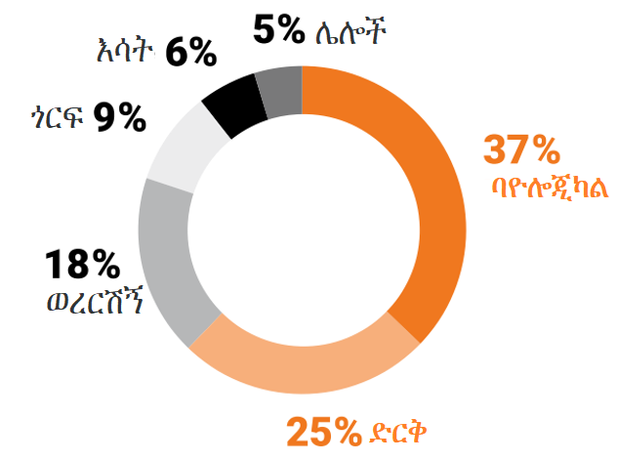
በኢትዮጵያ በአደጋ የደረሱ የጥፋት አይነቶች (እ.ኤ.አ 2018)
ምንጭ፦ የ.ተ.መ የአደጋ ስጋት ቅነሳ ጽ/ቤት፣ እ.ኤ.አ 2019
Notes:
ማሳያ ጥናት - ዓለም አቀፍ ዳሰሳ ጥናት ሪፖርት (እ.ኤ.አ. 2019)፡፡ ምንጭ፡- https://gar.undrr.org/sites/default/files/reports/2019-05/full_gar_report.pdf
ልዩ ማሳያ ጥናት በብሄራዊ የአደጋ ስጋት አስተዳደር ስርአቶች ውስጥ አካባቢያዊ የአደጋ ጉዳት መጠን የተሰበሰበ መረጃ - ከኢትዮጵያ ለጋምቢያ፤ 204 ገፅ፡፡

Slide 44
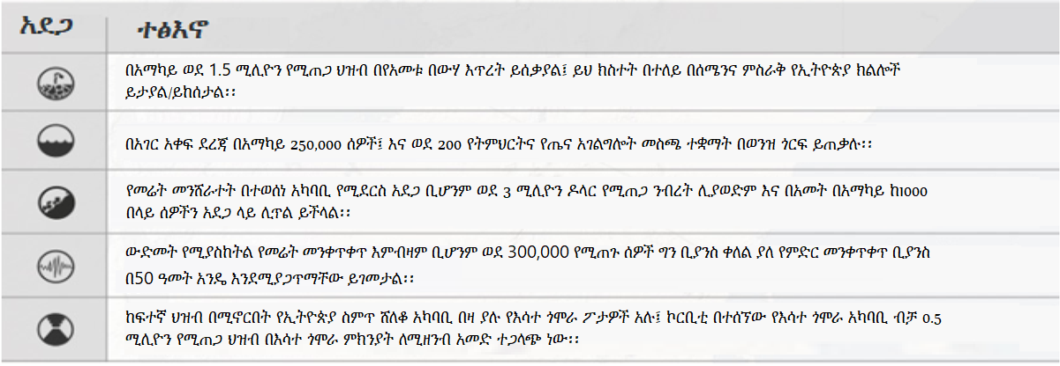
ኢትዮጵያ - የአለም ባንክ የአደጋ ስጋት መግለጫ (እ.ኤ.አ. 2019)
ምንጭ፦ የአለም ባንክ፣ እ.ኤ.አ 2019
Notes:
ምንጭ፡- https://reliefweb.int/sites/reliefweb.int/files/resources/ethiopia_low.pdf

Slide 45
ኢትዮጵያ - የአደጋ ስጋት ቅነሳ
በኢትዮጵያ የአደጋ ስጋት አስተዳደር አሰራሮችን ከሚቀርጹ ማዕቀፎች እና ውጥኖች መካከል አንዱ የሆነው የሰንዳይ ማዕቀፍ የሚከታተለው አንድ ሰው ተሰይሞለታል።
ኢትዮጵያ እ.ኤ.አ. ከ1974 ዓ.ም ጀምሮ ለአደጋ ስጋት አስተዳደር ተቋማዊ አደረጃጀት በመፍጠር ትኩረት ሰጥታ እየሰራች ነው። በአሁኑ ጊዜ ብሔራዊ የአደጋ ስጋት አመራር ኮሚሽን በሥራ ላይ ይገኛል።
እ.ኤ.አ. በ2012 በአደጋ ስጋት አስተዳደር ውስጥ ሥርዓተ-ፆታን በማካተት ላይ የሚሰራ ቡድን ተሰይሟል።
እ.ኤ.አ. በ2013 የብሔራዊ የአደጋ ስጋት አስተዳደር ፖሊሲ፣ ስትራቴጂ እና የትግበራ መመሪያ ተዘጋጅቷል
የአደጋ ስጋት አስተዳደር ስርዓት ውስጥ ያለው የሥርዓተ-ፆታ አስፈላጊነት ቢገለጽም በፆታ የተከፋፈለ መረጃ መያዝን ግን አያስገድድም።
እ.ኤ.አ. በ2018 የአደጋ ስጋት አስተዳደር አካቶ ትግበራ መመሪያ ተዘጋጀ።
Notes:
በኢትዮጵያ እና ኬንያ የድርቅን የመቋቋም አቅም ለማሻሻል የፖሊሲ አማራጮች እና ለምግብ ዋስትና ያለው አንድምታን አስመልክቶ የተደረገ ጥናት፣ እ.ኤ.አ 2017 https://www.econstor.eu/bitstream/10419/199223/1/die-study-98.pdf
ገጽ 38 - የአደጋ ስጋት አስተዳደር ተቋማዊ አወቃቀር ሂደት
በኢትዮጵያ የመጀመሪያው መደበኛ መንግስታዊ የአደጋ መከላከል ተቋም የተቋቋመው እ.ኤ.አ በ1973/1974 የተከሰተውን ረሃብ ተከትሎ ነው። በዚህም መሰረት ለድርቅ ተጎጂዎች የእርዳታ አቅርቦቶችን እንዲያቀርብ የያኔው የእርዳታ እና መልሶ ማቋቋሚያ ኮሚሽን ስልጣን ተሰጥቶት ነበር።
እ.ኤ.አ በ1993 ከሁለት አሥርተ ዓመታት በኋላ የተደረገው የአደጋ መከላከል ስትራቴጂ ግምገማ በአደጋ መከላከልና አያያዝ ላይ ብሔራዊ ፖሊሲ እንዲወጣ አድርጓል።
ይህንን ተከትሎ እ.ኤ.አ በ1995 የፖሊሲ ትግበራ መመሪያዎች ተዘጋጅተዋል። በዚያው አመትም መንግስት እንደገና በማዋቀር የቀድሞ የእርዳታ እና መልሶ ማቋቋሚያ ኮሚሽንን በመተካት የአደጋ መከላከልና ዝግጁነት ኮሚሽንን ፈጠረ።
ይህ አብሮት ከፍተኛ የስልጣን ለወጥ ያመጣ ሲሆን በተለይም እርዳታን ከልማት ጋር በማያያዝ ረገድ ትኩረት መስጠትን ይጨምራል። በተጨማሪም እ.ኤ.አ ከ1993 ጀምሮ የአደጋ አስተዳደርን በተመለከተ የፖሊሲ ማውጣትና የመቆጣጠር ኃላፊነቶች ለብሔራዊ አደጋ መከላከልና ዝግጁነት ኮሚቴ ተሰጥቷል።
እ.ኤ.አ ከ2003 ጀምሮ ዋና ዋና የዘርፍ መሥሪያ ቤቶች እንደ ግብርና እና ገጠር ልማት፣ ጤና እና የውሃ ሀብትን ጨምሮ የዘርፍ የድንገተኛ ግብረ ኃይል በማቋቋም በአደጋ መከላከል ላይ የበለጠ ተሳትፎ ማድረግ ጀመሩ።
እ.ኤ.አ በ 2004 የአደጋ መከላከልና ዝግጁነት ኮሚሽን ለሁለት ተከፈለ - አደጋ መከላከል እና ዝግጁነት ኤጀንሲ (DPPA) እና የምግብ ዋስትና ማስተባበሪያ ቢሮ (FSCB)። ኤጀንሲው ድንገትኛ አደጋዎች ምላሽ መስጠት ላይ እንዲያተኩር እና ቢሮው በምግብ ዋስትና ላይ እንዲያተኩር ተደረገ።
እ.ኤ.አ በ2007 የBPR ሂደትን ተከትሎ የዲፒፒኤ መብቶችና ግዴታዎች ወደ ግብርናና ገጠር ልማት ሚኒስቴር (MOARD) ተላለፈ። በሚኒስቴር መስራቤቱም የአደጋ ስጋት አስተዳደርና የምግብ ዋስትና ዘርፍ (DRMFSS) ተቋቋመ። ይህ አዲስ ተቋማዊ አደረጃጀት ድርቅ እና ዕርዳታ ላይ ያተኩር የነበረ አካሄድን ወደ ዘርፈ ብዙ እና ሰፊ አደጋዎችን ያካተተ አሰራር በማምጣት በአደጋ አያያዝ ላይ ጉልህ ለውጥ አምጥቷል።
እ.ኤ.አ ከታህሳስ 2015 ጀምሮ ተግባራዊ የተደረግው አዲስ ድርጅታዊ መዋቅር እ.ኤ.አ በ2013 የወጣውን የአደጋ ስጋት አመራር ፖሊሲን ተግባራዊነት የመቆጣጠር ተልዕኮ ያለው የብሔራዊ የአደጋ ስጋት አመራር ኮሚሽን እንዲቋቋም አድርጓል፡፡ ተጠሪነቱም ለጠቅላይ ሚኒስትር ጽሕፈት ቤት ነው (MOA 2013a,15-16)

Slide 46
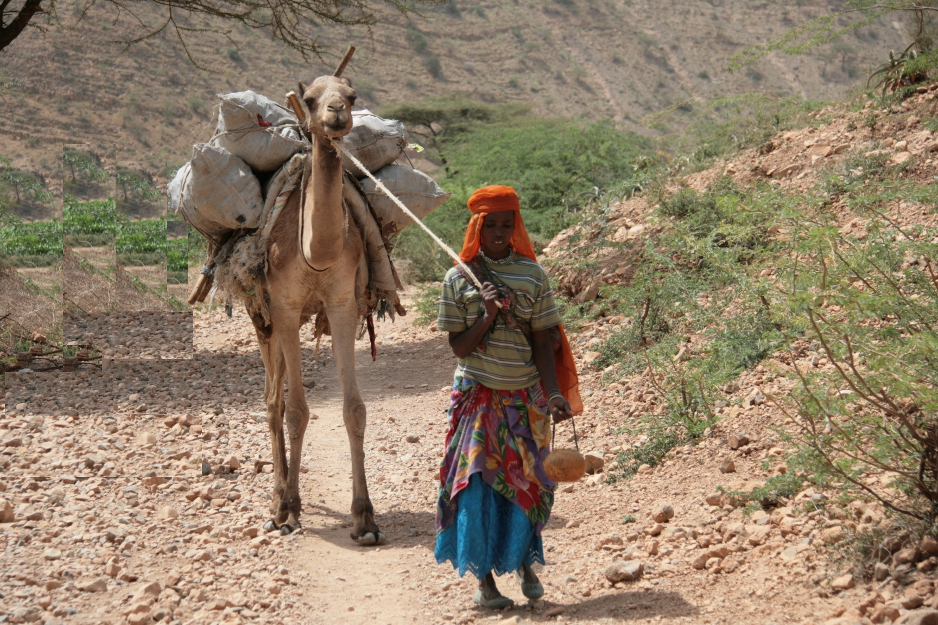
የአደጋ ስጋት ቅነሳ - የቀጠለ…
እ.ኤ.አ. ከ2008 ዓ.ም ጀምሮ በአገር አቀፍ ደረጃ የተጋላጭነት ግምገማ በወረዳ የአደጋ ስጋት መግለጫ ፕሮግራም (Woreda Disaster Risk Profiling) አማካኝነት እየተሰራ ነው
የወረዳ የአደጋ ስጋት መገለጫ በስርዓተ-ፆታ ላይ የተመሰረቱ ስጋቶችን እና ተጋላጭነቶችን በመለየት ለአደጋ ቅነሳ ፕሮግራሞች ግብአት ይሰጣል
ኢትዮጵያ እ.ኤ.አ. ከ2014 ጀምሮ በወረዳ ደረጃ (ወደ 700 በሚጠጉ ወረዳዎች ላይ) በሚከሰቱ አደጋዎች ምክንያት የሚደርሱ ጥፋቶችን በመመዝገብ ላይ ነች
የኢትዮጵያ ብሔራዊ የማላመድ እቅድ (National Adaptation Plan) በውስጡ የአደጋ ስጋት ቅነሳን አካቷል
የአደጋ ስጋት ቅነሳና አስተዳደር እንዲሁም የአየር ንብረት ለውጥ በሁለተኛው የእድገት እና ትራንስፎርሜሽን እቅድ (እ.ኤ.አ. 2016-2020) ውስጥ ተካተዋል
ምንጭ፦ አጋርነት ለአይበገሬነት (Partners for Resilience)

Slide 47
ለአየር ንብረት ለውጥ ዓለም አቀፍ የህግ ማዕቀፍን ማስተዋመቅ፡- የፓሪስ ስምምነት
ከሥርአተ-ፆታ እና ማህበረሰብ አካታችነት ጋር እንዴት ይተሳሰራል?
ምንጭ – ፓሪስ, አልፊ ላኒ, ፍሊከር

Slide 48
የተባበሩት መንግስታት የአየር ንብረት ለውጥ የህግ ማዕቀፍ፡- የፓሪስ ስምምነት
ምን | የአየር ንብረት ለውጥ የሚያደርሰው ጉዳትን መቀነስ (የሙቀት አማቂ ጋዝ ልቀትን መቀነስ) ከአየር ንብረት ለውጥ ጋር መላመድ /መጣጣም ጉዳት እና ውድመት የአተገባበር መንገዶች፡- ፋይናንስ፣ የቴክኖሎጂ ሽግግር፣ የአቅም ግንባታ
መቼ | እ.ኤ.አ. 2015
ማን | የ196 አገራት ተወካዮች ሰነዱን ላይ ተስማምተዋል 185 አገራት ሰነዱ ተቀብለው አጽድቀዋል (ኢትዮጵያን ጨምሮ)
እንዴት | እያንዳንዱ አገር በየጊዜው ማቀድ እና ሪፖርት ማድረግ አለበት። በፈቃደኝነት ላይ የተመሠረተ የአየር ንብረት ለውጥ ምላሽ ዕቅድ (NDC)(ከፓሪስ ስምምነት ጋር አባሪ የሆነው የፈቃደኝነት ስምምነት) ሁሉም አገሮች የሙቀት አማቂ ጋዝ ልቀትን ለመቀነስ ወይም ለማስወገድ ምን እንደሚያደርጉ ይዘረዝራል። ሁሉም በማደግ ላይ ያሉ ሀገራት የአየር ንብረት ለውጥን ለመላመድ የሚያስፈልጋቸው ላይ አፅንዖት ሰጥተዋል። በፈቃደኝነት ዒላማዎች ላይ ማፈግፈግ የለም።

Slide 49
በፓሪስ ስምምነት ውጥስ የሥርአተ-ፆታ እና ማህበረሰብ አካታችነት
"የአየር ንብረት ለውጥ የሰው ልጅ የጋራ ጉዳይ ነው፣ ሃገራት የአየር ንብረት ለውጥን ለመቅረፍ እርምጃ ሲወስዱ ፣ የሰባዊ መብቶች፣ የጤና መብቶች፣ የነዋሪዎች፣ የአካባቢ ማህበረሰቦች፣ የስደተኞች፣ የህጻናት፣ የአካል ጉዳተኞችና በተጋላጭ ሁኔታዎች ውስጥ ያሉ ሰዎች መብቶችን እና የመልማት መብትን፣ እንዲሁም የፆታ እኩልነት፣ የሴቶችን አቅም የማጎልበት እና በትውልድ መሃከል ያለ ፍትሃዊነት ላይ ያሉባቸውን ግዴታዎች ማክበር፣ ማስፋፋት እና ግምት ውስጥ ማስገባት አለባቸው” (UNFCCC, 2015፡ 2)
Notes:
የፓሪሱ ስምምነት የሚከተለውንም ይቀበላል፡- ተጋላጭ ቡድኖችን፣ ማህበረሰቦችን እና ስነ-ምህዳሮችን ከግምት ውስጥ ማስገባት አስፈላጊ መሆኑን እና ይህም በሳይንስ እና እንደ ተገቢው በባህላዊ እውቀት፣ በተወላጆች እና አካባቢ ነዋሪዎች የእውቀት ስርዓቶች ላይ ተመስርቶ ሊመራ ይገባል ። ይህም ለአየር ንብረት ለውጥ መላመድን አግባብነት ካላቸው ማህበራዊ-ኢኮኖሚያዊ እና አካባቢያዊ ፖሊሲዎች እና መርሃግብሮች ጋር ማቀናጀትን ከግምት ባስገባ መልኩ መሆን አለበት።(UNFCCC, 2015: 9).

Slide 50
በፓሪስ ስምምነት ውስጥ የሥርአተ-ፆታ እና ማህበረሰብ አካታችነት
አንቀጽ 7 (አየር ንብረት ለውጥን መላመድ) በግልጽ ያስቀምጣል፦
ሃገራት ለአየር ንብረት ለውጥ የመላመድ እርምጃ በሃገራት የሚመራ፣ ሥርዓተ-ፆታን ያማከለ፣ አሳታፊና ግልጽነት ያለው አካሄድ መሆን እንዳለበት እና ተጋላጭ ቡድኖችን፣ ማህበረሰቦችን እና ስነ-ምህዳሮችን ከግምት ውስጥ ያስገባ እንዲሁም በሳይንስ እና እንደ ተገቢው ሁኔታ በባህላዊ እውቀት፣ በተወላጆች እና አካባቢ ነዋሪዎች የእውቀት ስርዓቶች ላይ ተመስርቶ ሊመራ እንደሚገባ ያምናሉ። ይህም እንዳስፈላጊነቱ ለአየር ንብረት ለውጥ መላመድን አግባብነት ካላቸው ማህበራዊ-ኢኮኖሚያዊ እና አካባቢያዊ ፖሊሲዎች እና መርሃግብሮች ጋር ማቀናጀትን ከግምት ባስገባ መልኩ ይሆናል።

Slide 51
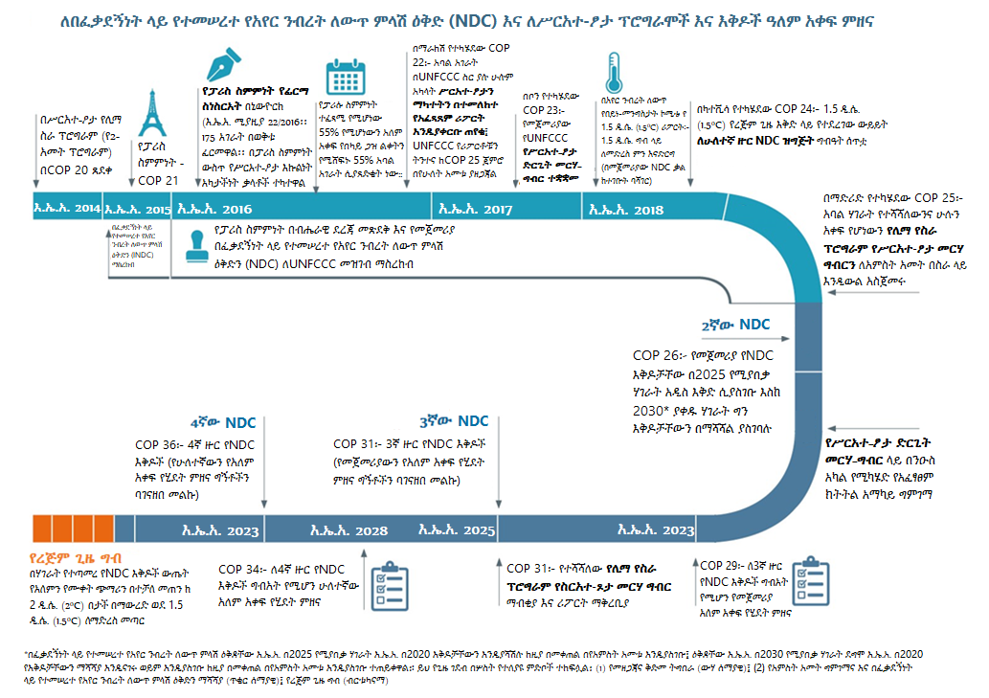
እ.ኤ.አ. 2019
እ.ኤ.አ. 2020
እ.ኤ.አ. 2022
Notes:
COP – Conference of the Parties - የተባበሩት መንግሥታት የአየር ንብረት ለውጥ ጉባኤ

Slide 52
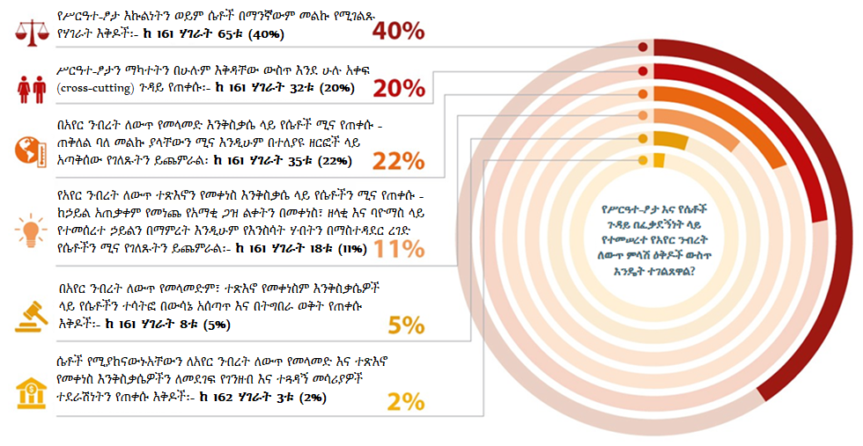
በፈቃደኝነት ላይ የተመሠረተ የአየር ንብረት ለውጥ ምላሽ ዕቅድ (NDC) ላይ ግልጽ ኢላማ አስፈላጊነት
ሴቶች በፈቃደኝነት ላይ የተመሠረተ የአየር ንብረት ለውጥ ምላሽ ዕቅዶች ላይ የተጠቀሱባቸው ቦታዎች ወይም ዘርፎች
ለUNFCCC በፈቃደኝነት ላይ የተመሠረተ የአየር ንብረት ለውጥ ምላሽ ዕቅዶችን ያስገቡ ሃገራት ቁጥር፣ እ.ኤ.አ ሚያዚያ 2016 የመረጃ ምንጭ - የ.ተ.መ የልማት ፕሮግራም (እ.ኤ.አ. 2016) ፣ በብሄራዊ የአየር ንብረት ለውጥ እንቅስቃሴ የስርዓተ ፆታ እኩልነት
Infographic © CDKN 2020 Creative Commons Attribution-NonCommercial 4.0 International
Notes:
የስርዓተ-ፆታ እኩልነት በፈቃደኝነት ላይ የተመሠረተ የአየር ንብረት ለውጥ ምላሽ ዕቅዶች (NDCs) ውስጥ ለምን አስፈላጊ ሆነ?
ከቀረቡት 161 የሃገራት እቅዶች መሃከል፣ እስከ እ.ኤ.አ ሚያዚያ 2016 ድረስ 40% አገሮች የስርዓተ ፆታ እኩልነትን ወይም ሴቶችን በተመለከተ ቢያንስ አንድ ግዜ ጠቅሰዋል።.
ይህ ጉዳይ በመጀመሪያ ዙር እቅዶች ላይ ትኩረት ባይሰጠውም እ.አኤ.አ. በ 2020 ለሚደረገው የእቅዶች ማሻሻያ እድል ይፈጥራል
የጾታ እኩልነትን ክአየር ንብረት ለውጥ ፖሊሲዎች ጋር ማቀናጀት ለስኬታማ የአየር ንብረት ለውጥ እርምጃ ወሳኝ ነው። የሴቶችን አቅም የማጎልበት እና የስርዓተ ፆታ እኩልነት ላይ ያሉ መዋቅራዊ ችግሮችን ሳናስተካክል ዘላቂ እና ጠንካራ ማህበረሰቦችን መገንባት አንችልም።
በተጨማሪ ሴቶች በአየር ንብረት ለውጥ በተጎዱ ዋና ዋና ዘርፎች ውስጥ ወሳኝ ሚና እንደሚጫወቱ እና ነገር ግን ሁልጊዜም ከወንዶች እኩል በውሳኔ አሰጣጥ ሂደት ውስጥ ንቁ ተሳትፎ እንደማይኖራቸው ግምት ውስጥ ማስገባት ያስፈልጋል። ለምሳሌ፡ በግብርና ሴቶች በታዳጊ አገሮች ውስጥ በአማካይ 43 በመቶ የሚሆነውን የግብርና ሥራ ኃይል ይይዛሉ።
ሆኖም በአለም አቀፍ ደረጃ ሴቶች ከ15 በመቶ ባነሰ የመሬት ባለቤቶች ናቸው። የሴቶች የመሬት ይዞታ ስርጭት በመካከለኛው ምስራቅ እና በሰሜን አፍሪካ ከ 5 በመቶ ይዞታ በላቲን አሜሪካ እና በካሪቢያን አካባቢ ወደ 18 በመቶ ይደርሳል፡፡
በከብት እርባታ አስተዳደር በኩል ከዓለም 600 ሚሊዮን አነስተኛ የእንስሳት እርባታ አስተዳዳሪዎች ውስጥ ሁለት ሦስተኛውን ሴቶች ይይዛሉ። በአፍሪካ ውስጥ ያሉ ሴቶች 90% የሚሆነውን የቤተሰብ የውሃ እና የማገዶ ፍላጎቶችን የመቆጣጠር ሃላፊነት አለባቸው።
እ.ኤ.አ በ2016 በተደረገ ጥናት የ.ተ.መ የልማት ፕሮግራም 40% የሚሆኑት ሀገራት ቢያንስ አንድ ጊዜ የስርዓተ-ፆታ እኩልነትን ወይም ሴቶችን በፈቃደኝነት ላይ የተመሠረተ የአየር ንብረት ለውጥ ምላሽ ዕቅዶቻቸው (NDC) ላይ መጥቀሳቸውን አግኝቷል።
35 ሀገራት የሴቶችን ሚና በአየር ንብረት ጉዳዮች የመላመድ እንቅስቃሴዎች ላይ ቢጠቅሱም ዋና ዋና ዘርፎችን ወይም የሴቶችን ሚናዎች በግልጽ አላስቀመጡም፤ 18 ሀገራት ብቻ የሴቶችን ሚና በአየር ንብረት ለውጥ ተጥጸኖን በመቀነስ ረገድ የጠቀሱ ሲሆን በዋነኛነት የተገለጹት ከሀይል ልቀቶች የሚመጣን ብክለት፣ ከዘላቂ ወይም ባዮማስ ሃይል እና ከከብት እርባታ ጋር ያላቸው ሚና ነው።
ስርዓተ-ፆታን በተሻለ መልኩ ለማካተት ከነበሩት ክፍተቶች መካከል አንዳንዶቹ የሚከተሉት መሆናቸውን ሀገራት ጠቁመዋል፡-
1) በአየር ንብረት ለውጥ ቢሮዎች/በአካባቢ ጥበቃ ሚኒስቴር እና በሥርዓተ-ፆታ ተቋማት መካከል ገና እየተፈጠረ ያለ ቅንጅት ወይም የቅንጅት ጉድለት
2) በእቅዱ ዝግጅት ወቅት የሥርዓተ-ፆታ መረጃ እጥረት
3) በአየር ንብረት ለውጥ ሂደት ውስጥ የሴቶች ድርጅቶች እና የስርዓተ-ፆታ ተቋማት ተሳትፎ ውስንነ
በዚህ ምክንያት ስርአተ-ጾታ በቂ እና ግልጽ ባልሆነ መልኩ ተካቷል።
በአገር አቀፍ ደረጃ የአየር ንብረት ለውጥ ጥረቶችን ማጣጣም የሚጠይቀው የNDC ሂደት፣ አገሮች የሥርዓተ-ፆታ እኩልነትን እና ሴቶችን የማብቃት እንቅስቃሴዎችን የአየር ንብረት ለውጥን ለመቋቋም በሚካሄዱ ተግባሮች ውስጥ በተሟላ መልኩ እንዲያካትቱ ዕድሉን ሊከፍት ይችላል።
እንዲሁም ስርዓተ-ፆታ ወደፊት በሚካሄዱ የNDC ማሻሻያ ሂደቶች ወቅት በደንብ ከግንዛቤ ውስጥ መግባቱን ለማረጋገጥ መሰረት ይጥላል።

Slide 53
የተባበሩት መንግስታት የአየር ንብረት ለውጥ ማዕቀፍ ስምምነት (UNFCCC) አባል ሃገራት በአምስት አመቱ የተሻሻለው የሊማ ስራ ፕሮግራም በሥርዓተ-ፆታ እና በስርዓተ-ፆታ የድርጊት መርሃ ግብር ላይ ተስማምተዋል (እ.ኤ.አ 2019-2024) (ውሳኔ 3/ሲፒ.25)
የሥርዓተ-ፆታ የድርጊት መርሃ ግብር
በስርዓተ-ፆታ ላይ የሊማ የተሻሻለ የስራ ፕሮግራም
የረጅም ጊዜ፣ ያልተገደበ ተግባር
መደበኛ ተግባራትን የሚያከናውን ጽህፈት ቤት
የሥርዓተ-ፆታ የድርጊት መርሃ ግብር እንደ አባሪ
የሂደት ግምገማ እና ተጨማሪ እርምጃዎች ላይ ውይይት እ.ኤ.አ. በህዳር 2024 ይካሄዳል
5 ቅድሚያ የሚሰጣቸው ጉዳዮች ከዓላማዎች ጋር (ቀጣይ ስላይድ)
20 ተግባራት
35 ውጤቶች
የግማሽ የትግበራ ጊዜ የአፈፃፀም ግምገማ እ.ኤ.አ በሰኔ 2022
Notes:
በሊማ የሥርዓተ-ፆታ መርሀ ግብር ሥር ያለው የሥርዓተ-ፆታ የድርጊት መርሃ ግብር https://unfccc.int/resource/docs/2017/cop23/eng/11a01.pdf#page=13
የሥርዓተ-ፆታ የድርጊት መርሃ ግብሩ እኩልነት ያለበት የUNFCC - የአየር ንብረት ድርድር እና የፓሪስ ስምምነትን የሚደገፍ ሥርዓተ-ፆታን ያማከለ አካሄድ በፕሮግራሙ ውስጥ ማካተትን ያለመ ነው።
በሥርዓተ-ፆታ የድርጊት መርሃ ግብር ውስጥ ስለተካተቱት ጉዳዮች የምስል ትንተናውን በቀጣዩ ገጽ ይመልከቱ።
የሊማ የተሻሻለ የሥርዓተ-ፆታ እና የሥርዓተ-ፆታ የድርጊት መርሃ ግብር ሙሉ ጽሑፎች በሁሉም የተባበሩት መንግስታት ቋንቋዎች ማለትም በእንግሊዝኛ፣ ስፓኒሽ እና ፈረንሳይኛን በዚህ መስፈንጠሪያ ይገኛል: https://unfccc.int/documents/204536
በፅሁፉ ውስጥ የ35ቱን ውጤቶች ዝርዝር ማየት ትችላላችሁ።
.

Slide 54
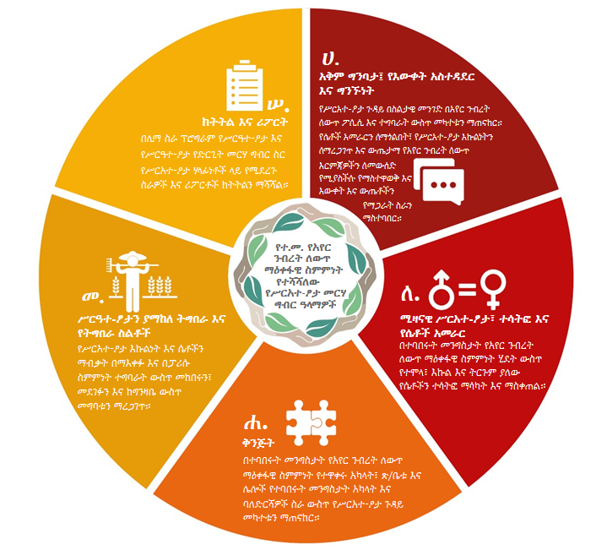
ምንጭ፦ የተባበሩት መንግስታት የአየር ንብረት ለውጥ ማዕቀፍ ስምምነት (UNFCCC) (እ.ኤ.አ. 2019) ውሳኔ 3/ሲፒ.25
Notes:
የሊማ የተሻሻለ የሥርዓተ-ፆታ እና የሥርዓተ-ፆታ የድርጊት መርሃ ግብር ሙሉ ጽሑፎች በሁሉም የተባበሩት መንግስታት ቋንቋዎች ማለትም በእንግሊዝኛ፣ ስፓኒሽ እና ፈረንሳይኛን በዚህ መስፈንጠሪያ ይገኛል: https://unfccc.int/documents/204536 በፅሁፉ ውስጥ የ35ቱን ውጤቶች ዝርዝር ማየት ትችላላችሁ።
በተጨማሪ ይህን ድህረገጽ ይመልከቱ፡- https://unfccc.int/workshop-on-gender-and-climate-change-june-2019
እ.ኤ.አ. የ2019-2024 የሥርዓተ-ፆታ የድርጊት መርሃ ግብር የሚከተሉትን ያካትታል፡-
ሀ. የአቅም ግንባታ፣ ዕውቀትን ማጋራት እና ግንኙነት፡፡ መርሃ ግብሩ የባለድርሻ አካላትን ግንዛቤ እና እውቀት በሥርዓተ-ፆታ ጉዳዮች ስልታዊ መካተት ላይ እንዲጎለብቱ እና በማእቀፉ፣ በፓሪስ ስምምነት እና በስሩ ያሉ የተለያዩ ርዕሰ ጉዳዪት፣ እንዲሁም ተግባራዊ በሚድረጉ ፖሊሲዎች፣ ፕሮግራሞች እና ፕሮጀክቶች ላይ እነዚህ ግንዛቤዎችና እውቀቶች እንዲተገበሩ አስቀምጧል።
ለ. ሚዛናዊ ስርአተ-ጾታ፣ ተሳትፎ እና የሴቶች አመራር፡፡ በተባበሩት መንግስታት የአየር ንብረት ለውጥ ማዕቀፋዊ ስምምነት ሂደት ውስጥ የተሞላ፣ እኩል እና ትርጉም ያለው የሴቶችን ተሳትፎ ማሳካት እና ማስቀጠልን አስቀምጧል።
ሐ. ቅንጅት፡- በተባበሩት መንግስታት የአየር ንብረት ለውጥ ማዕቀፋዊ ስምምነት የተዋቀሩ አካላት፣ ጽ/ቤቱ እና ሌሎች የተባበሩት መንግስታት አካላት እና ባለድርሻዎች ስራ ውስጥ የስርአተ-ጾታ ጉዳይ መካተቱን ማጠናከር።
መ. ሥርዓተ-ፆታን ያማከለ አፈጻጸም እና የአፈጻጸም ስልቶች፦ የስር አተ-ጾታ እኩልነት እና ሴቶችን ማብቃት በማእቀፉ እና በፓሪሱ ስምምነት ተግባራት ውስጥ መከበሩን፣ መደገፉን እና ከግንዛቤ ውስጥ መግባቱን ማረጋገጥ።
ሠ. ክትትል እና ሪፖርት ማድረግ፡ በሊማ ስራ ፕሮግራም የሥርዓተ-ፆታ እና የስርዓተ-ፆታ የድርጊት መርሃ ግብር ስር የስርአተ-ጾታ ሃላፊነቶች ላይ የሚደረጉ ስራዎች እና ሪፖርቶች ክትትልን ማሻሻል።
የሊማ የተሻሻለ የሥርዓተ-ፆታ እና የሥርዓተ-ፆታ የድርጊት መርሃ ግብር ጽሑፎች በሁሉም የተባበሩት መንግስታት ቋንቋዎች እንግሊዝኛ፣ ስፓኒሽ እና ፈረንሳይኛን ጨምሮ በዚህ መስፈንጠሪያ ይገኛል: https://unfccc.int/documents/204536
በተጨማሪ ይህንን ድህረገጽ ይመልከቱ፡ https://unfccc.int/workshop-on-gender-and-climate-change-june-2019

Slide 55
በስርዓተ-ፆታ ላይ የሚወሰደው እርምጃ በአለምአቀፍ የፖሊሲ ማዕቀፎች ውስጥ እንዴት ተጠቅሷል?
በአጠቃላይ በአለምአቀፍ የፖሊሲ ማዕቀፎች ውስጥ በሴቶች እና ልጃገረዶች ላይ ጾታን መሰረት ያደረገ መድልዎን ለመቅረፍ በጉዳዩ ላይ ያተኮረ እና የተለየ እርምጃ መወሰድ እንዳለበት ይታመናል
ሴቶችን እና ልጃገረዶችን በቀጥታ ይጠቅሳሉ
ስለስርዓተ-ፆታ ስንናገር በወንዶች እና ሴቶች መካከል ያለውን ማህበራዊ ግንኙነት ለመግለጽ ነው
የአለም አቀፍ ፖሊሲ ማዕቀፎች አሁንም ቢሆን የሥርዓተ-ፆታ መገለጫዎችን በተመለከተ፣ በህብረተሰቡ ውስጥ እና ለልማት ያላቸውን ቦታ፣ በየአየር ንብረት እርምጃ እና የአደጋ ስጋት ቅነሳ ውስጥ ያላቸውን አንድምታ ላይ የተሻለ ፍቺ ማግኘት ይጠበቅባቸዋል
በአየር ንብረት ለውጥ፣ በልማት እና በአደጋ አውድ ውስጥ የተለያየ የፆታ ማንነት ባላቸው ሰዎች ላይ የሚሰበሰበው መረጃ ደካማ ነው። ይህንን ጉዳይ በቀጣይ ሞጁሎች እንደገና እንጎበኘዋለን፤ መረጃዎችን መከፋፈል እና የተለያዩ ቡድኖችን እድገት መከታተል ለምን አስፈላጊ እንደሆነም እንረዳለን

Slide 56
በኢትዮጵያ ለአየር ንብረት ለውጥ የሴቶች ተጋላጭነት አጠቃላይ ሁኔታዎች
መተዳደሪያቸው በቀጥታ በግብርና እና በአካባቢያቸው የሚገኝ የተፈጥሮ ሃብት ላይ ጥገኛ ነው
በሁሉም ደረጃ በዋና ዋና ጉዳዮች ላይ በሚደረጉ የውሳኔ አሰጣጥ ሂደቶች ላይ የተገለሉ ናቸው
ውስን የሆነው የውሳኔ ሰጭነት ተሳትፎአቸው እና የሃብት ተደራሽነት ለአየር ንብረት ለውጥ ተጋላጭነትታቸውን ከፍ ያደርገዋል
የገጠር ሴቶች ለቤት ውስጥ ፍጆታ የሚውል ውሃ አቅርቦት፣ ለምግብ ማብሰያ እና ለሙቀት የሚሆን የኃይል አቅርቦት፣ እንዲሁም ለምግብ ዋስትና ከፍተኛ ኃላፊነት አለባቸው። ስለሆነም ድርቅ፣ የማያስተማምን ዝናብ እና የደን መመናመን አሉታዊ ተፅእኖ ያሳድርባቸዋል
በእማዎራ የሚመሩ ቤተሰቦች በአባወራ ከሚመሩት ይልቅ በአየር ንብረት ተለዋዋጭነት ተፅእኖ የበለጠ ተጋላጭ ናቸው፤ በአየር ንብረት ተለዋዋጭነት ምክንያት በእማዎራ የሚመሩ ቤተሰቦች ገቢ 12.4 በመቶ ሲቀንስ፣ በአባወራ የሚመሩት ገቢ የቀነሰው 5.7 በመቶ ነው
Notes:
ምንጭ፡- ለአየር ንብረት ለውጥ የማይበገር አረንጓዴ ኢኮኖሚ ፋስሊቲ የሥርአተ-ፆታ ጉዳዩችን መገምገም እና የሥርአተ-ፆታ ማዕቀፍን በማዘጋጀት የሥርአተ-ፆታን መካተት ማመቻቸት

Slide 57
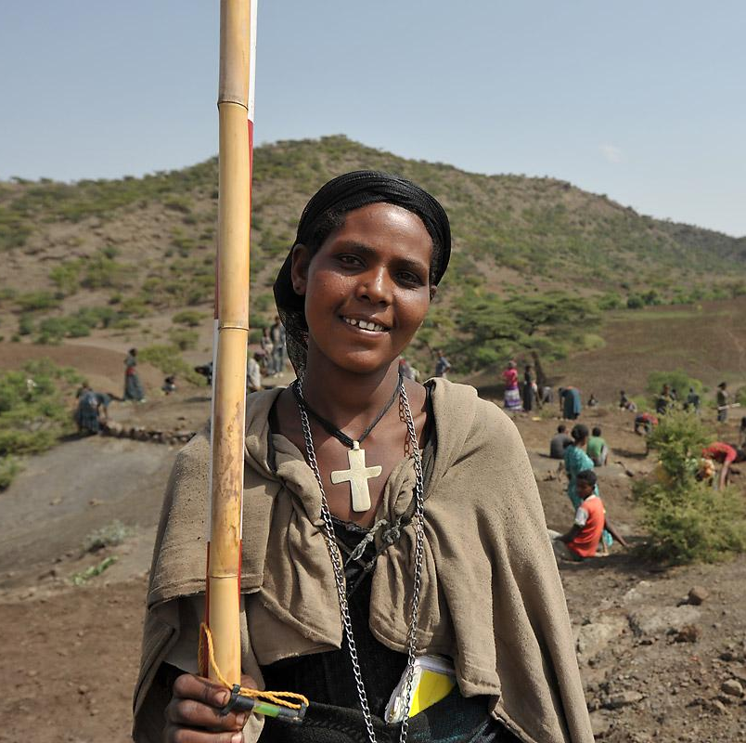
ዋና ዋና የአየር ንብረት ለውጥን የመቋቋሚያ እርምጃ መመሪያ እና ፖሊሲ ሰነዶች
ለአየር ንብረት ለውጥ የማይበገር አረንጓዴ ኢኮኖሚ ስትራቴጂ እ.ኤ.አ. በ2011 ይፋ ተደረገ
የአፈፃፀም ግምገማ እ.ኤ.አ. በ2019 ተካሄደ
ብሔራዊ ለአየር ንብረት ለውጥ የመላመድ ዕቅድ (NAP)፣ እ.ኤ.አ. በ2019
የተሻሻለው በፈቃደኝነት ላይ የተመሠረተ የአየር ንብረት ለውጥ ምላሽ ዕቅድ (NDC)፣ እ.ኤ.አ. በ2021
የብሔራዊ የአስር አመት የልማት ዕቅድ፣ እ.ኤ.አ. 2021-2030
የረጅም ጊዜ ዝቅተኛ የበካይ ጋስ-ልቀት ልማት ስትራቴጂ፣ እ.ኤ.አ. 2023
የምስል ምንጭ፦ የሉተራን አለም አቀፍ ፌደሬሽን
Notes:
ለአየር ንብረት ለውጥ የማይበገር አረንጓዴ ኢኮኖሚ ስትራቴጂ
ዓላማ - እ.ኤ.አ በ2030 ልቀትን በ64% (255 Mt CO2e) መቀነስ።
በገንዘብ ሚኒስቴር እና በፕላን እና ልማት ሚኒስቴር የሚተዳደር ተቋምን ጨምሮ ተቋማዊ አደረጃጀቶች ተዘርግቷል።
አብዛኞቹ የሚመለከታቸው ሚኒስቴር መስሪያ ቤቶች የሲአርጂኢ ዳይሬክቶሬቶች፣ ክፍሎች ወይም ቢሮዎች አሏቸው።
በአንዳንድ ዘርፎች የአየር ንብረት መቋቋሚያ ፖሊሲዎች አውጥተዋል፡
http://www.mofed.gov.et/web/guest/about-us
ኢትዮጵያ በፈቃደኝነት ላይ የተመሠረተ የአየር ንብረት ለውጥ ምላሽ ዕቅድን መጀመሪያ እ.ኤ.አ በ2015 ያቀረበች ሲሆን የተሻሻለውን ደግሞ እ.ኤ.አ በ 2021 አቅርባለች
https://www4.unfccc.int/sites/ndcstaging/PublishedDocuments/Ethiopia%20First/INDC-Ethiopia-100615.pdf
ብሔራዊ ለአየር ንብረት ለውጥ የመላመድ ዕቅድ (NAP)
ይህ በቀደሙት የመላመድ ዕቅዶች (ቅድመ-ሲአርጂኢ ስትራቴጂ) ላይ የተገነባ ነው። እነዚህም የአጭርና መካከለኛ የጊዜ ገደቦችን በመለየት በክልል እና በሴክተር ደረጃ ትግበራን የሚያመላክተውን የኢትዮጵያ ብሔራዊ የመላመድ የትግበራ ዕቅድን (NAPA)፤ የዘርፎች የአየር ንብረት የመላመድ ስልቶች እና የኢትዮጵያ የአየር ንብረት ለውጥ መላመድ ፕሮግራምን (EPACC) ይጨምራሉ።
ዓላማውም የመላመድ አቅም እና የመቋቋም አቅምን በመገንባት ለአየር ንብረት ለውጥ ተጽእኖዎች ተጋላጭነትን መቀነስ ነው።
በጣም ተጋላጭ ተብለው በተለዩት ዘርፎች ማለትም ግብርና፣ ደን፣ ጤና፣ ትራንስፖርት፣ ሃይል፣ ኢንዱስትሪ፣ ውሃ እና ከተማ ላይ ያተኩራል።
በየደረጃው እና በተለያዩ የልማት ዘርፎች የሚተገበሩ 18 የመላመድ አማራጮች ተለይተዋል።
https://www4.unfccc.int/sites/NAPC/Documents/Parties/NAP-ETH%20FINAL%20VERSION%20%20Mar%202019.pdf

Slide 58
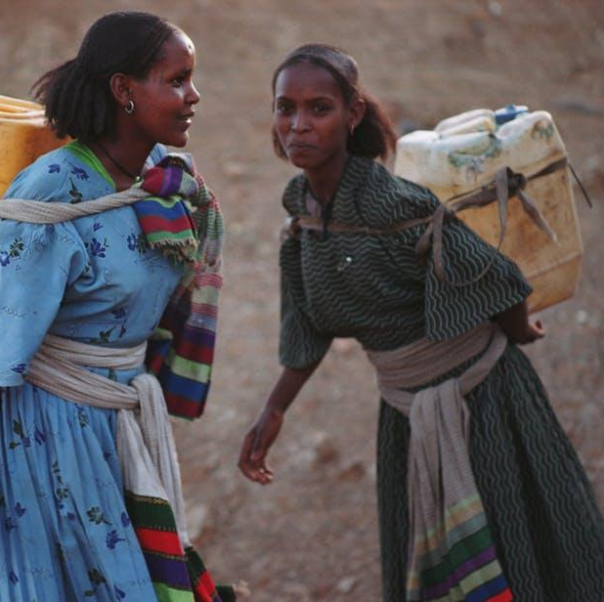
ሥርዓተ-ፆታ እና የአየር ንብረት ለውጥ እርምጃዎች
ለአየር ንብረት ለውጥ የማይበገር አረንጓዴ ኢኮኖሚ የሥርዓተ-ፆታ ትንተና (እ.ኤ.አ 2019)
የሥርዓተ-ፆታ እና የአየር ንብረት ለውጥ ዳሰሳ ጥናት (እ.ኤ.አ 2019)
ስርዓተ-ፆታ በአየር ንብረት ለውጥ የማይበገር አረንጓዴ ኢኮኖሚ ፋሲሊቲ መመሪያዎች እና ቅጾች ውስጥ ተንጸባርቀዋል
የሥርዓተ-ፆታ ትንተና - ለኢትዮጵያ ብሔራዊ የመላመድ ዕቅድ (NAP) (እ.ኤ.አ 2019)
የለአየር ንብረት ለውጥ የማይበገር አረንጓዴ ኢኮኖሚ ፋሲሊቲ፣ የሥርዓተ-ፆታ ማካተቻ ስትራቴጂ (እ.ኤ.አ 2020-2023)፤
ሥርዓተ-ፆታ እኩልነትና ማህበረሰብ አካታችነት እና የአየር ንብረት ለውጥ ላይ የሚሰራ የባለሙያዎች ኮሚቴ (community of practice) ተመሰረተ (እ.ኤ.አ 2021)
ምስል: ሴት ኢትዮጵያውያን ውሃ ተሸክመው፣ ፍሊከር
Notes:
የፖሊሲ ሰነዶቹ በመገለሰልጣኞች አስቀድመው ሊሰጡ ይችላሉ።
የአየር ንብረት ለውጥ የማይበገር አረንጓዴ ኢኮኖሚ ፋሲሊቲ ያሰራው የሥርዓተ-ፆታ ትንተና እና የሥርዓተ-ፆታ ዳሰሳ ሪፖርት የሚከተሉትን አመላክቷል፡-
ሥርዓተ-ፆታን በማካተት ረገድ አግባብነት ያላቸው ፖሊሲዎች ደካማ ናቸው፡፡ በፕሮግራም/ፖሊሲ ቀረጻ ወቅት የሥርዓተ-ፆታ ትንተና ማነስ እና የሴቶች ተቋማት በሂደቱ ውስጥ ያላቸው ተሳትፎ ደካማ መሆን ዋነኛ ምክንያቶች ሲሆኑ፤ ይህ ደግሞ በቂ በጀት ሊመደብላቸው የሚገባቸው ከሥርዓተ-ፆታ ጋር የተያያዙ ግልጽ ተግባራትን ያለመለየት ችግርን ያመጣል።
የሥርዓተ-ፆታ እኩልነትን የማስፈጸም አስፈላጊነት ላይ በሁሉም ባለድርሻ አካላት ዘንድ አጠቃላይ ግንዛቤ አለ። ነገር ግን፣ የስራ ክፍሎች ወይ የራሳቸው የሥርዓተ-ፆታ ባለሙያ የላቸውም አለበለዚያም በዘርፍ ሚኒስቴሮች ውስጥ ያሉ የስርአተ-ጾታ ባለሙያዎችን በፕሮጀክት ቀረጻ ወይም ክትትል ወቅት አይጠቀሙም።
በስርዓተ-ፆታ ጉዳዮች ላይ የአቅም ውስንነት እና ግንዛቤ እጥረት በሴክተር መስሪያ ቤቶች የአየር ንብረት ለውጥ ክፍሎች እና በፋስሊቲው ውስጥ ጭምር ይታያል፡፡
በስርዓተ-ፆታ ክፍሎች ውስጥ ደግሞ የአየር ንብረት ለውጥን በተመለከተ የአቅም ውስንነት አለ፡፡
ከሥርዓተ-ፆታ እኩልነት ጋር በተያያዘ የፋስሊቲውን ኃላፊነቶች ለመወጣት የሚያስችል እንዲሁም የሙያ ድጋፍ ለማግኝት የበጀት ድልድል የለም።
ለጾታ እኩልነት ውጤቶች በተቋሙ ሰራተኞች ዘንድ የላላ ተጠያቂነት መኖር፡፡

Slide 59
የቡድን ስራ
እስካሁን በተሰሩ ስራዎች፣ ተለይተው በወጡ ተግዳሮቶች እና በተወሰዱ የፖሊሲ እርምጃዎች መሰረት የሥርዓተ-ፆታ እኩልነት በአገሪቱ ልማት ላይ እውን እንዲሆን ምን የአጭርና የረጅም ጊዜ መፍትሄዎች ታስባላችሁ?
የተለያዩ ህጎች እና ፖሊሲዎች በኢትዮጵያ አተገጋበራቸው ምን ይመስላል? አፈጻጸምን የሚገቱ ሁኔታዎች አሉ? አፈጻጸምን ለማጠናከር እርሶ ወይም ድርጅቶ ምን እርምጃ መውሰድ ትችላላችሁ?
የምስል ምንጭ፡-የአሜሪካ እርዳታ ድርጅት
Notes:
ከጥናቶቹ የተገኙ ዋና ዋና ምክረ ሃሳቦች (የሥርዓተ-ፆታ ትንተና ሪፖርት)
የአጭር ጊዜ
የሥርዓተ-ፆታ ፖሊሲ እና የድርጊት መርሃ ግብር ማዘጋጀት
የሥርዓተ፡ፆታ አካታች መመሪያን ማዘጋጀት እና ማሰራጨት።
የሥርዓተ-ፆታ ጉዳዮችን ለመተግበር የተቋሙን መመሪያዎች እና ቅጾች መገምገም እና ማሻሻል
የሥርዓተ-ፆታ ትንተና እና የድርጊት መርሃ ግብር ከተቋሙ እና/ወይም በተቋሙ በኩል የገንዘብ ድጋፍ ለማግኘት እንደ አስገዳጅ መስፈርት ማካተት
የሥርዓተ-ፆታ እና የአየር ንብረት ባለሙያ ለተቋሙ መቅጠር እና የስርዓተ-ፆታ እና የአየር ንብረት ባለሙያዎችን ተሳትፎን ማረጋገጥ
ለሥርዓተ-ፆታ ዝግጁነት ገንዘብ መመደብ
የተቋሙን ሰራተኞች የአፈጻጸም ግምገማ ዝርዝር ማሻሻል
የረዥም ጊዜ
ለአየር ንብረት ለውጥ የማይበገር አረንጓዴ ኢኮኖሚ ስልትን እና በዘርፍ መስሪያቤቶች የወጡ ስልቶችን የሥርዓተ-ፆታ እኩልነትን እና በአስተዳደር መዋቅር ውስጥ የሴቶችን ውክልና ለማሻሻል መከለስ
ሥርዓተ-ፆታ ያማከለ የአየር ንብረት ለውጥ ቴክኖሎጂዎች የፈጠራ ፈንድ ማቋቋም

Slide 60
www.cdkn.org
@cdknetwork
Notes:
አስተባባሪ፡ ስሞን እና ኢሜልዎን እዚህ ያስገቡ

